Slide 1
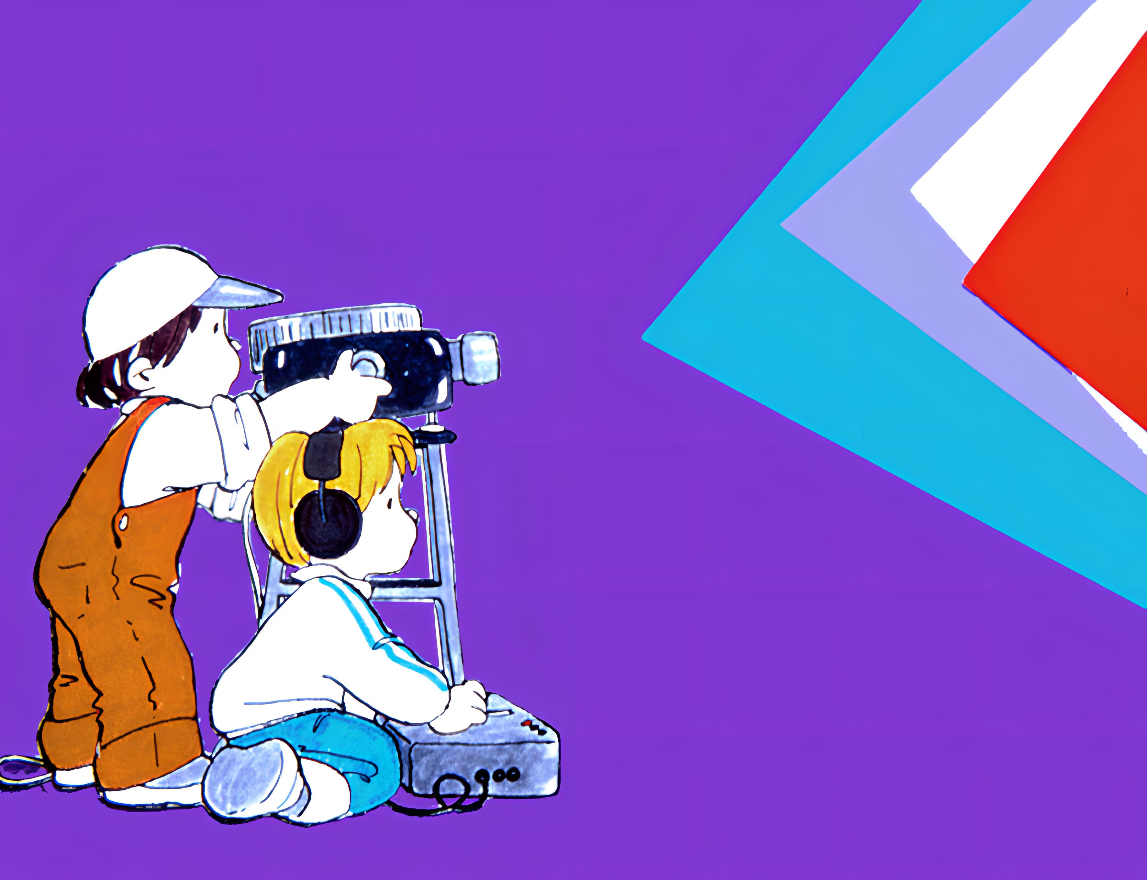
Notes:
Gen3 films, presenta…

Slide 2
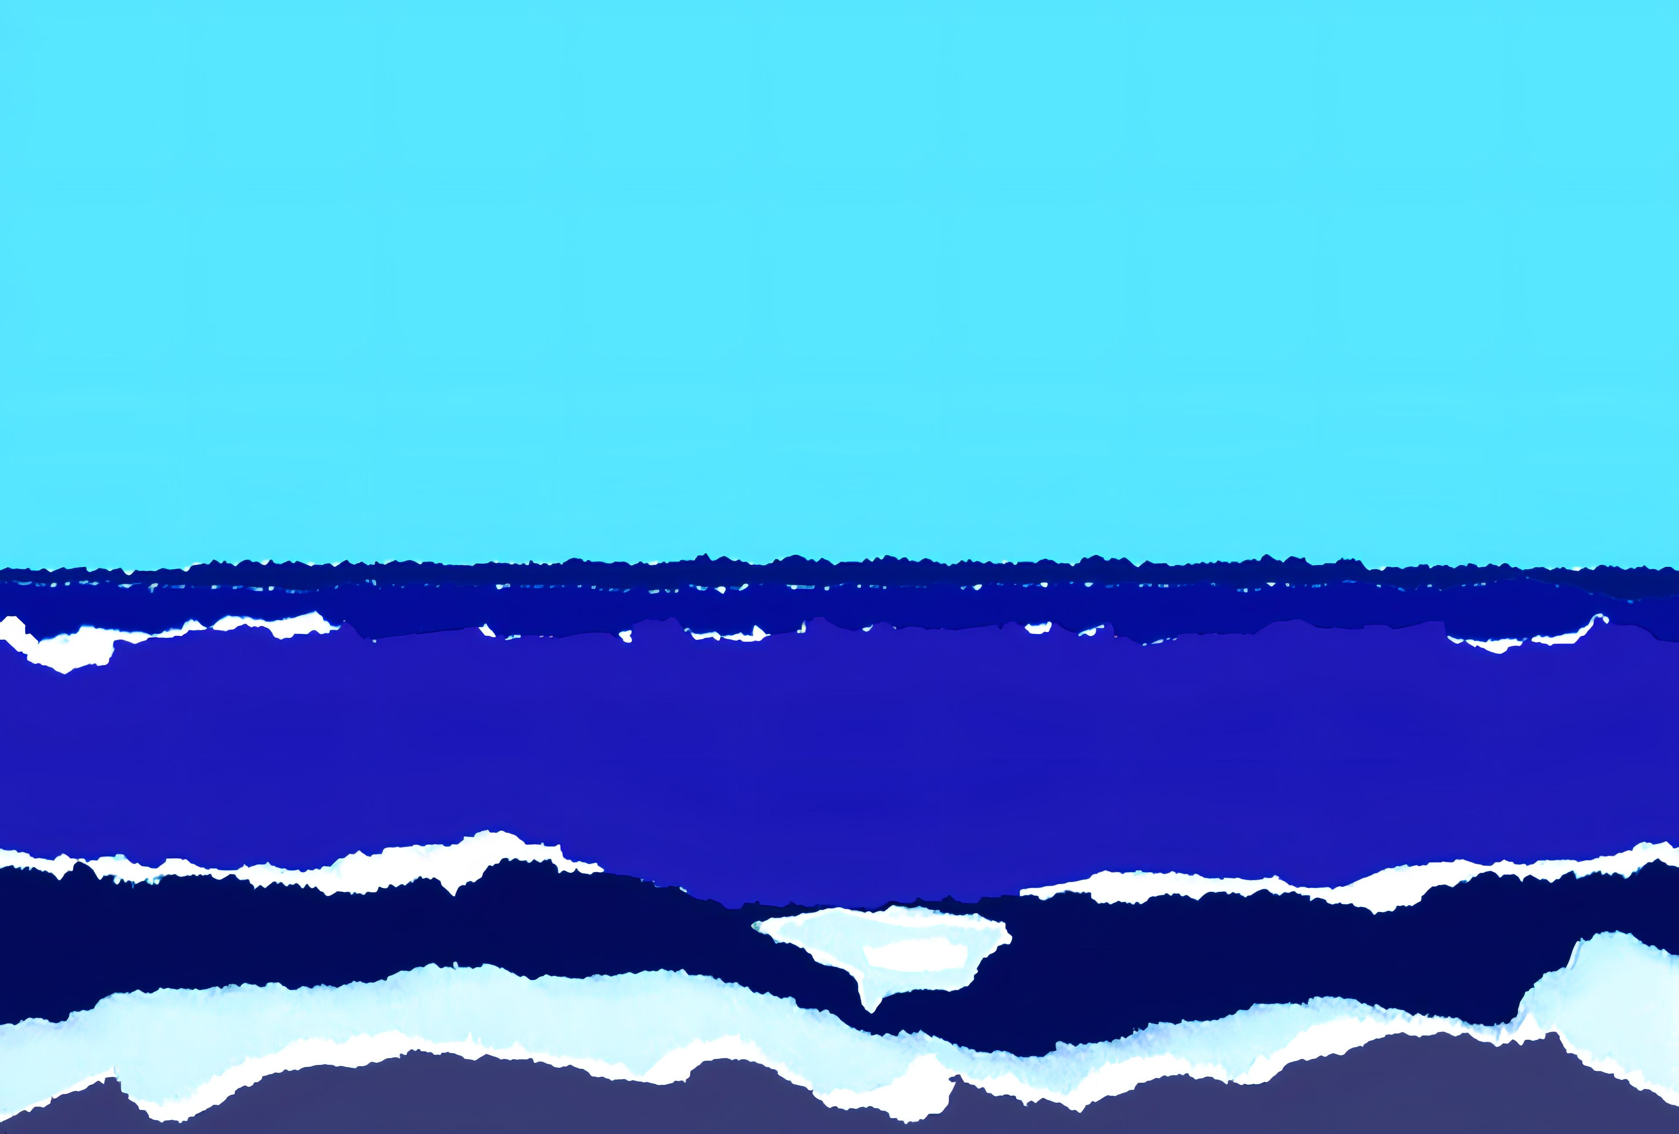
Notes:
Il segreto che veniva dal mare

Slide 3
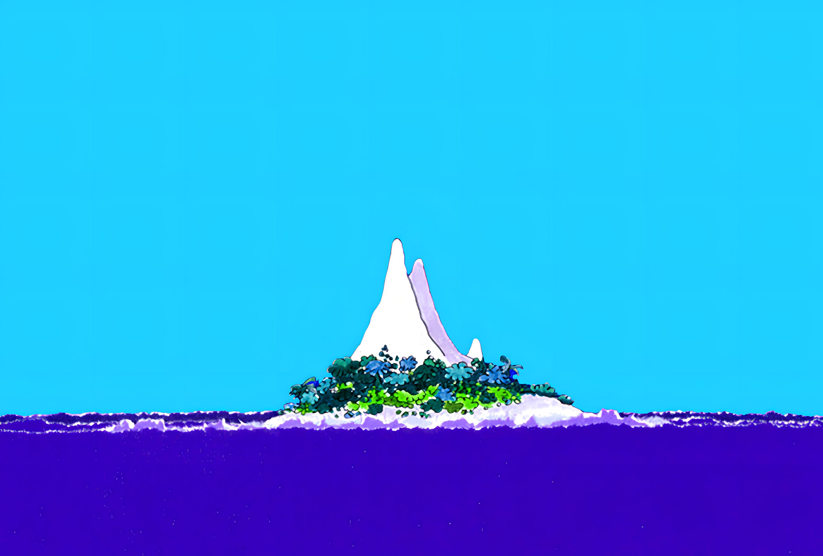
Notes:
Su di una minuscola isola, nel mezzo del Mar di Chissadove, così piccola che non appariva su nessuna carta geografica, viveva un volpacchiotto.

Slide 4
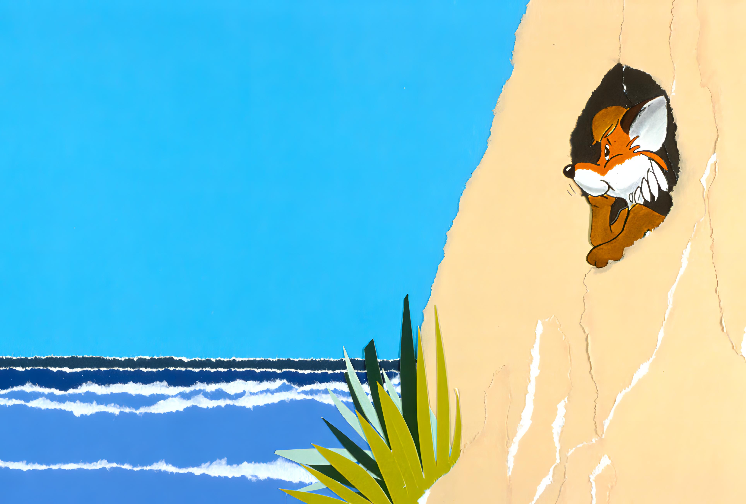
Notes:
La sua tana l'aveva scavata lui stesso nella roccia e da essa poteva vedere il mare fino all'orizzonte.

Slide 5
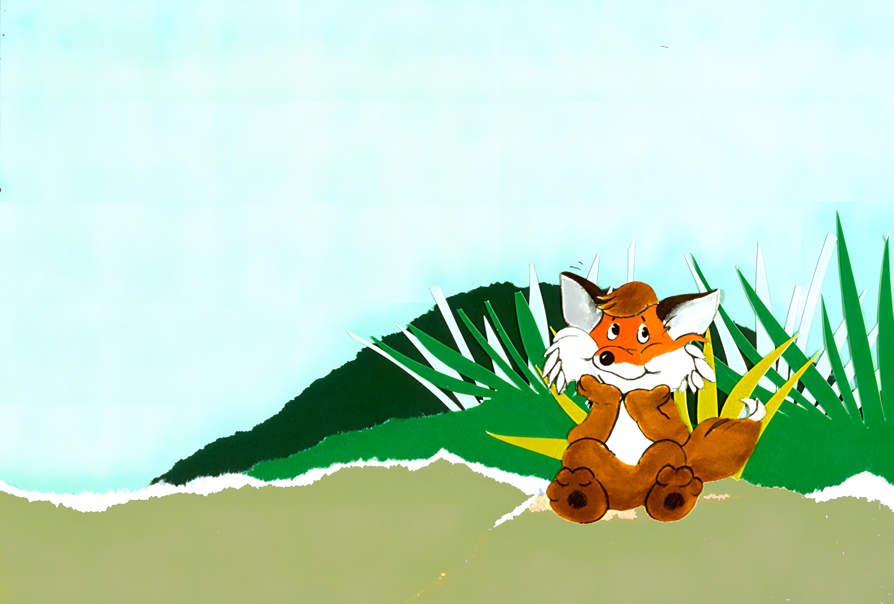
Notes:
Siccome era da solo sull'isola, passava lunghe ore a guardare il mare sperando di veder arrivare qualcuno.
Sì, tutto là era bello, ma sarebbe stato ancor più bello aver qualcuno con cui giocare, a cui mostrare le cose più preziose che aveva, qualcuno con cui passeggiare in riva al mare.

Slide 6
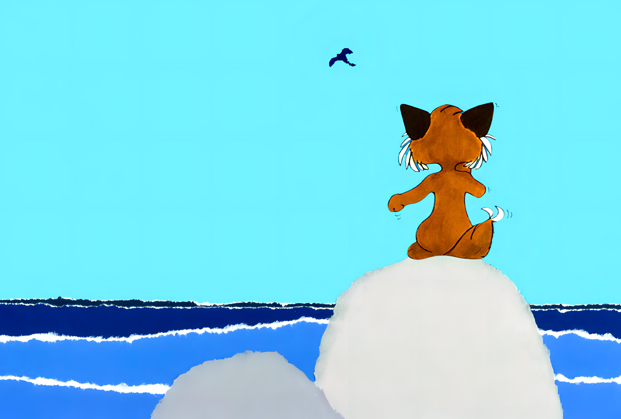
Notes:
Ed accadde un giorno che qualcuno arrivò, non dal mare, ma in volo dal cielo. Prima gli era sembrato un puntino lontano, poi quel puntino si era ingrandito e...

Slide 7
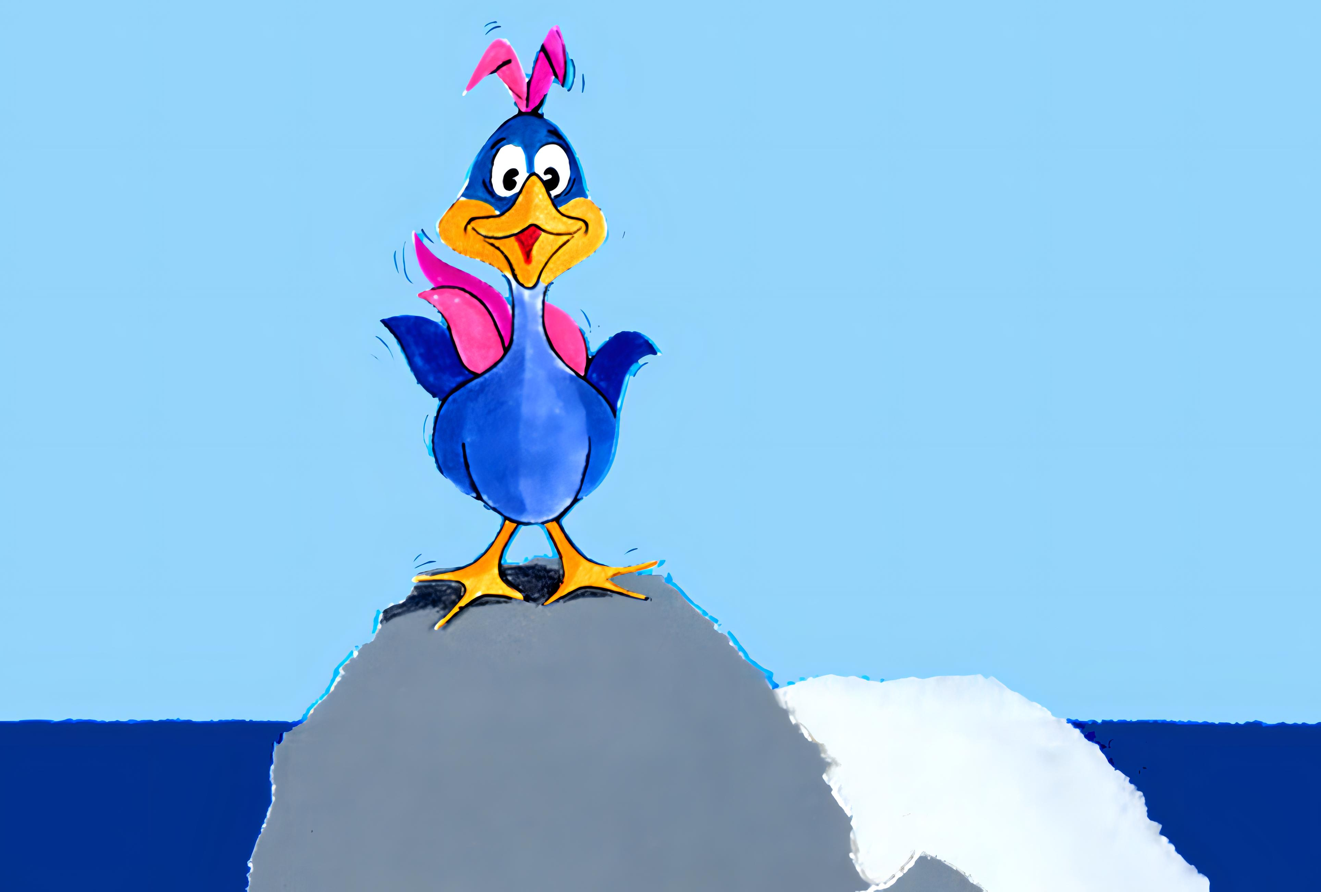
Notes:
...ecco qui, posarsi sul picco più alto dell'isola, un bell'uccello azzurro con il becco giallo.
«Sì, sembra proprio un tipo simpatico - pensò il volpacchiotto. Finalmente qualcuno!».

Slide 8
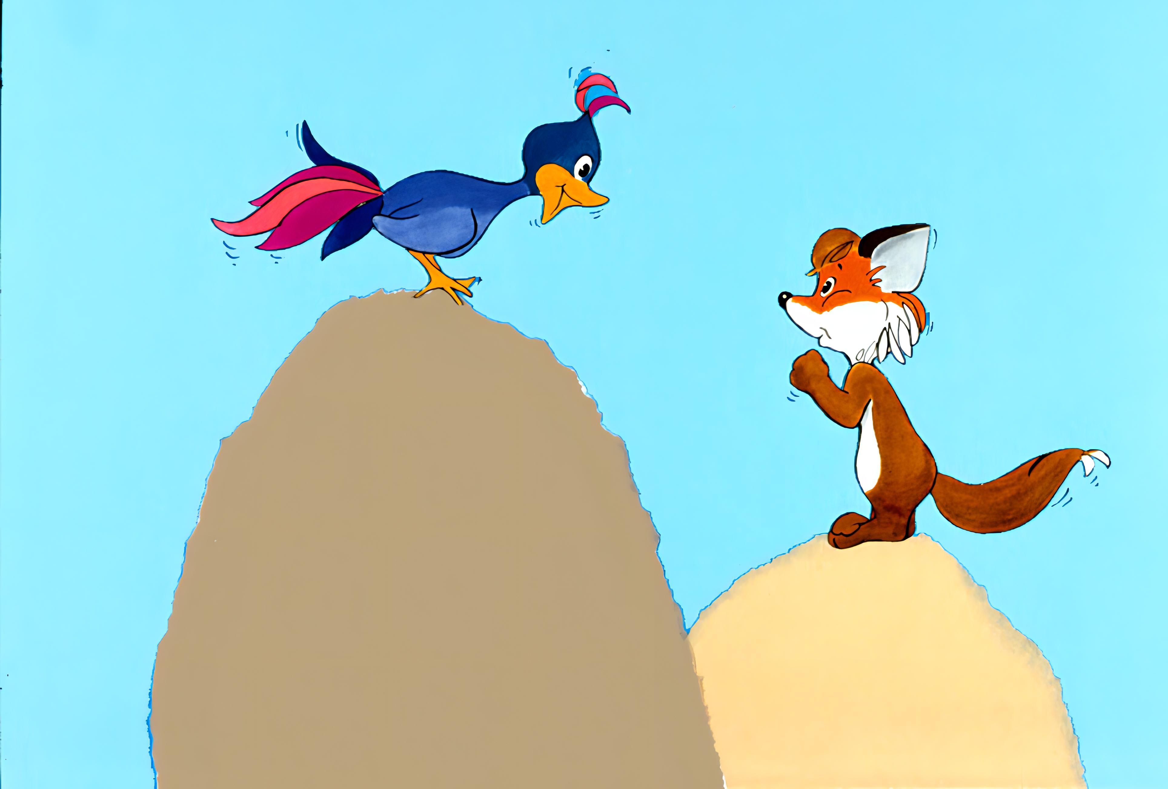
Notes:
Il volpacchiotto gli si avvicinò e disse: «Ciao, chi sei?». L’uccello rispose: «Io? Mi chiamo Chippy, e tu?».

Slide 9
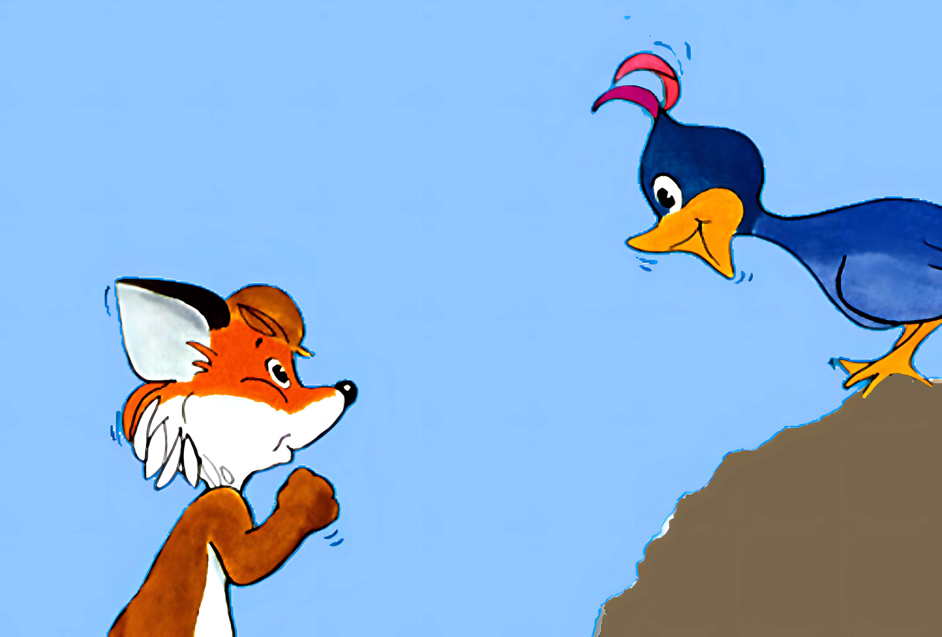
Notes:
«Oh, non me lo ricordo più! Per così tanto tempo non me lo ha chiesto nessuno, che me ne son dimenticato». «Allora ti chiamerò Joppy, va bene?
».

Slide 10
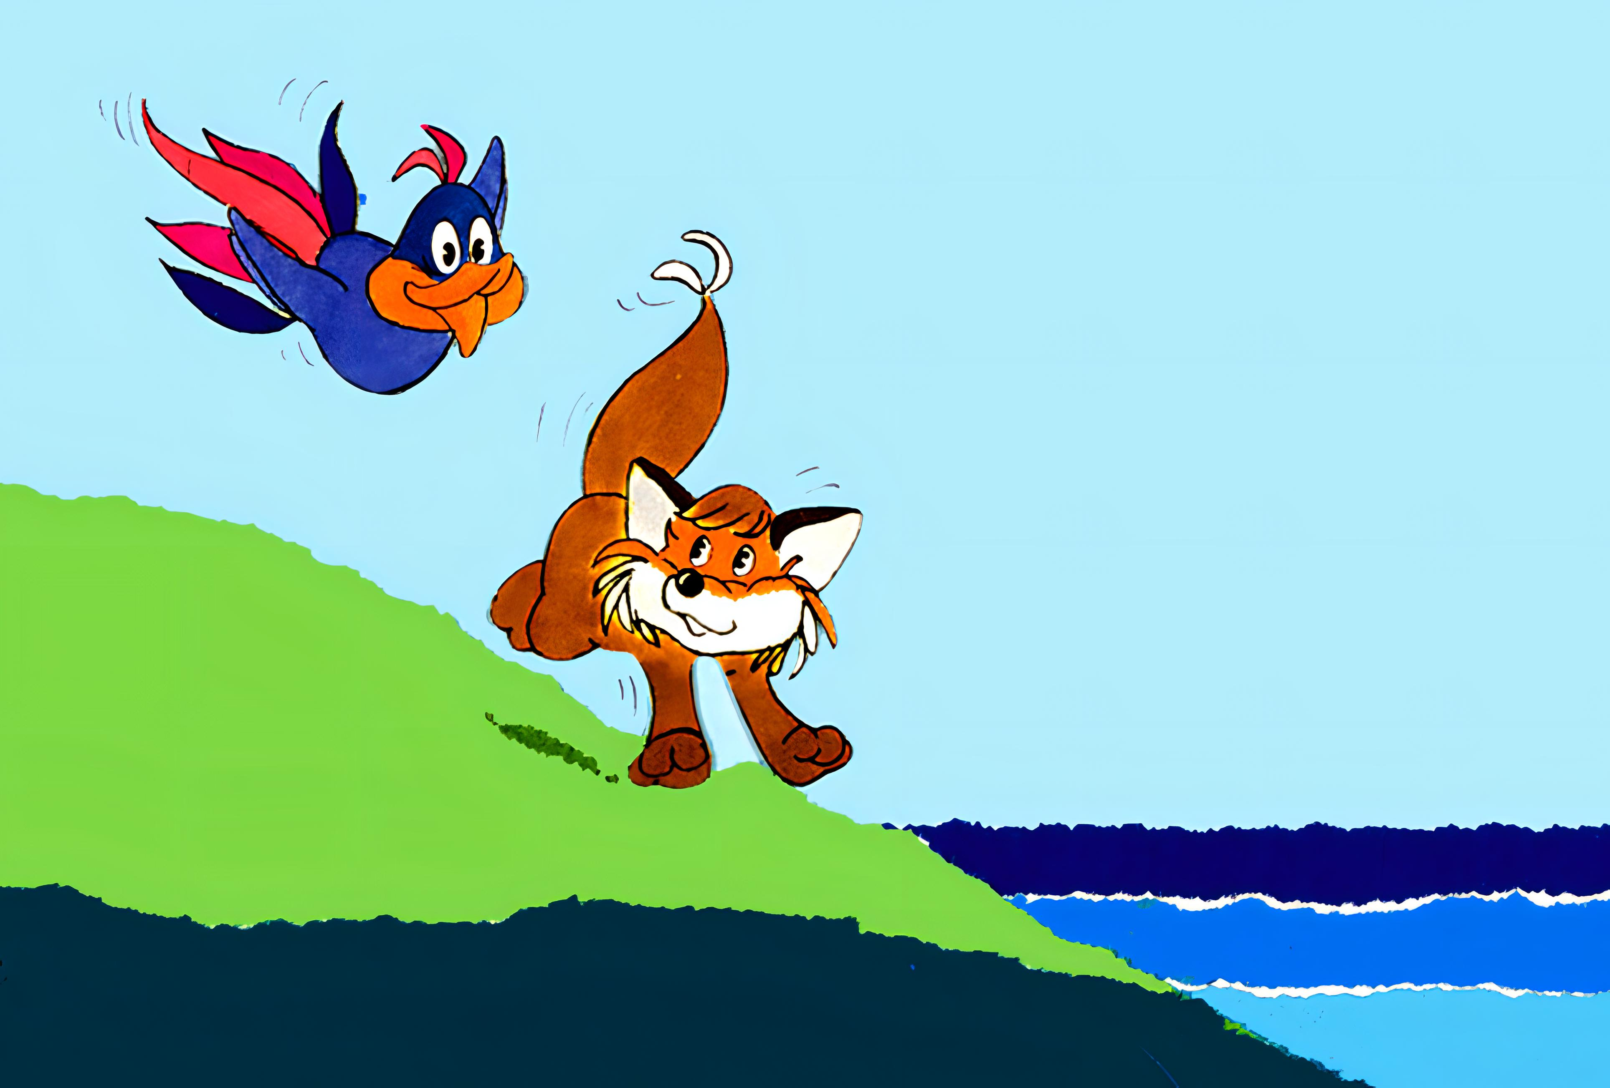
Notes:
«Sì, vieni ti faccio vedere dove abito: se vuoi restare c'è posto anche per te!».

Slide 11
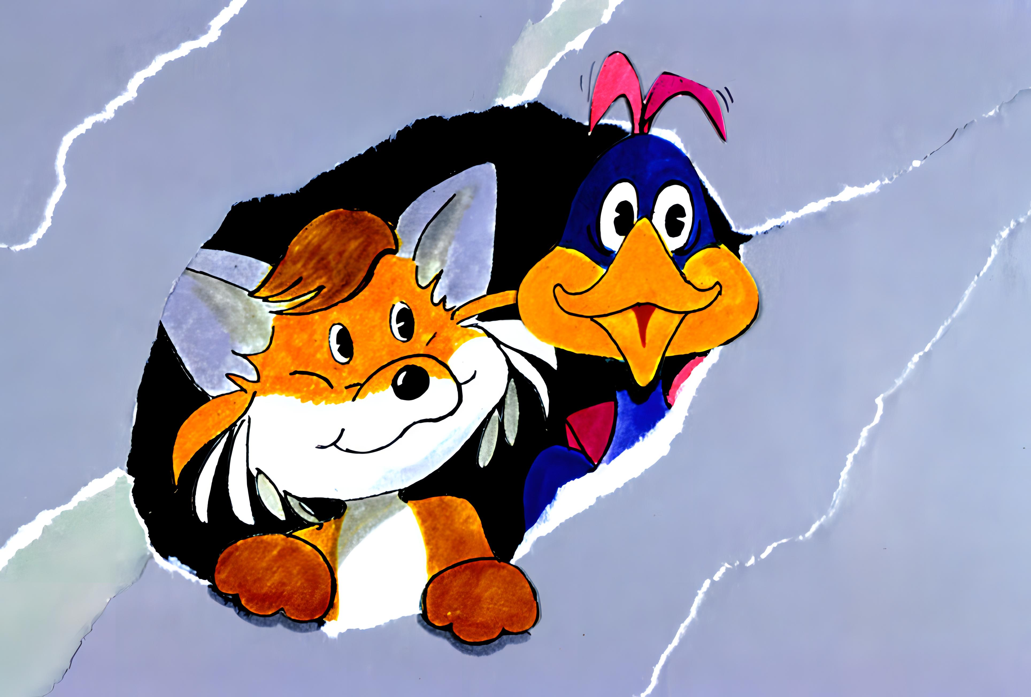
Notes:
E il volpacchiotto Joppy gli mostrò la sua tana. Chippy decise di rimanere.

Slide 12
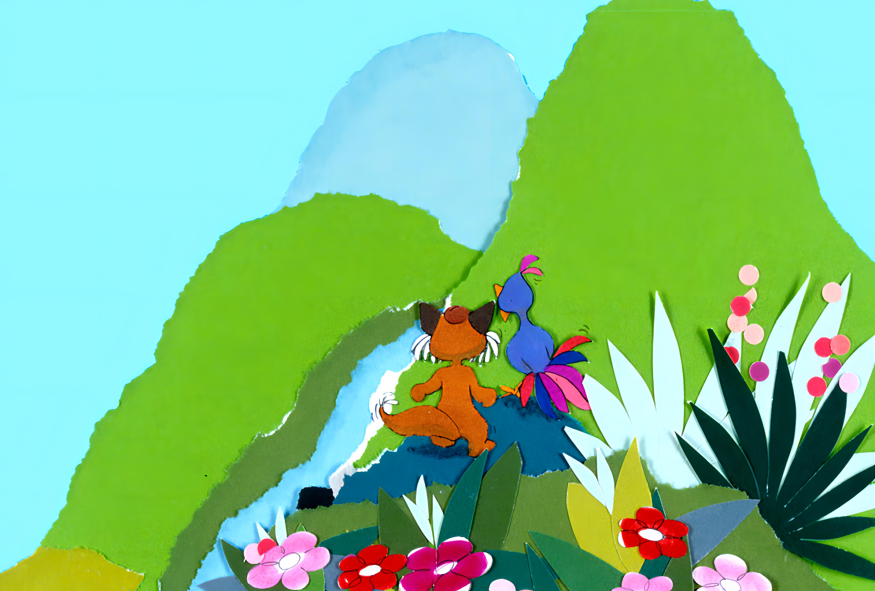
Notes:
Joppy era felice, e non finiva di mostrare al nuovo amico tutte le bellezze dell'isola: i fiori, il piccolo bosco, il fiume più piccolo del mondo… ed infine il suo posto preferito:

Slide 13
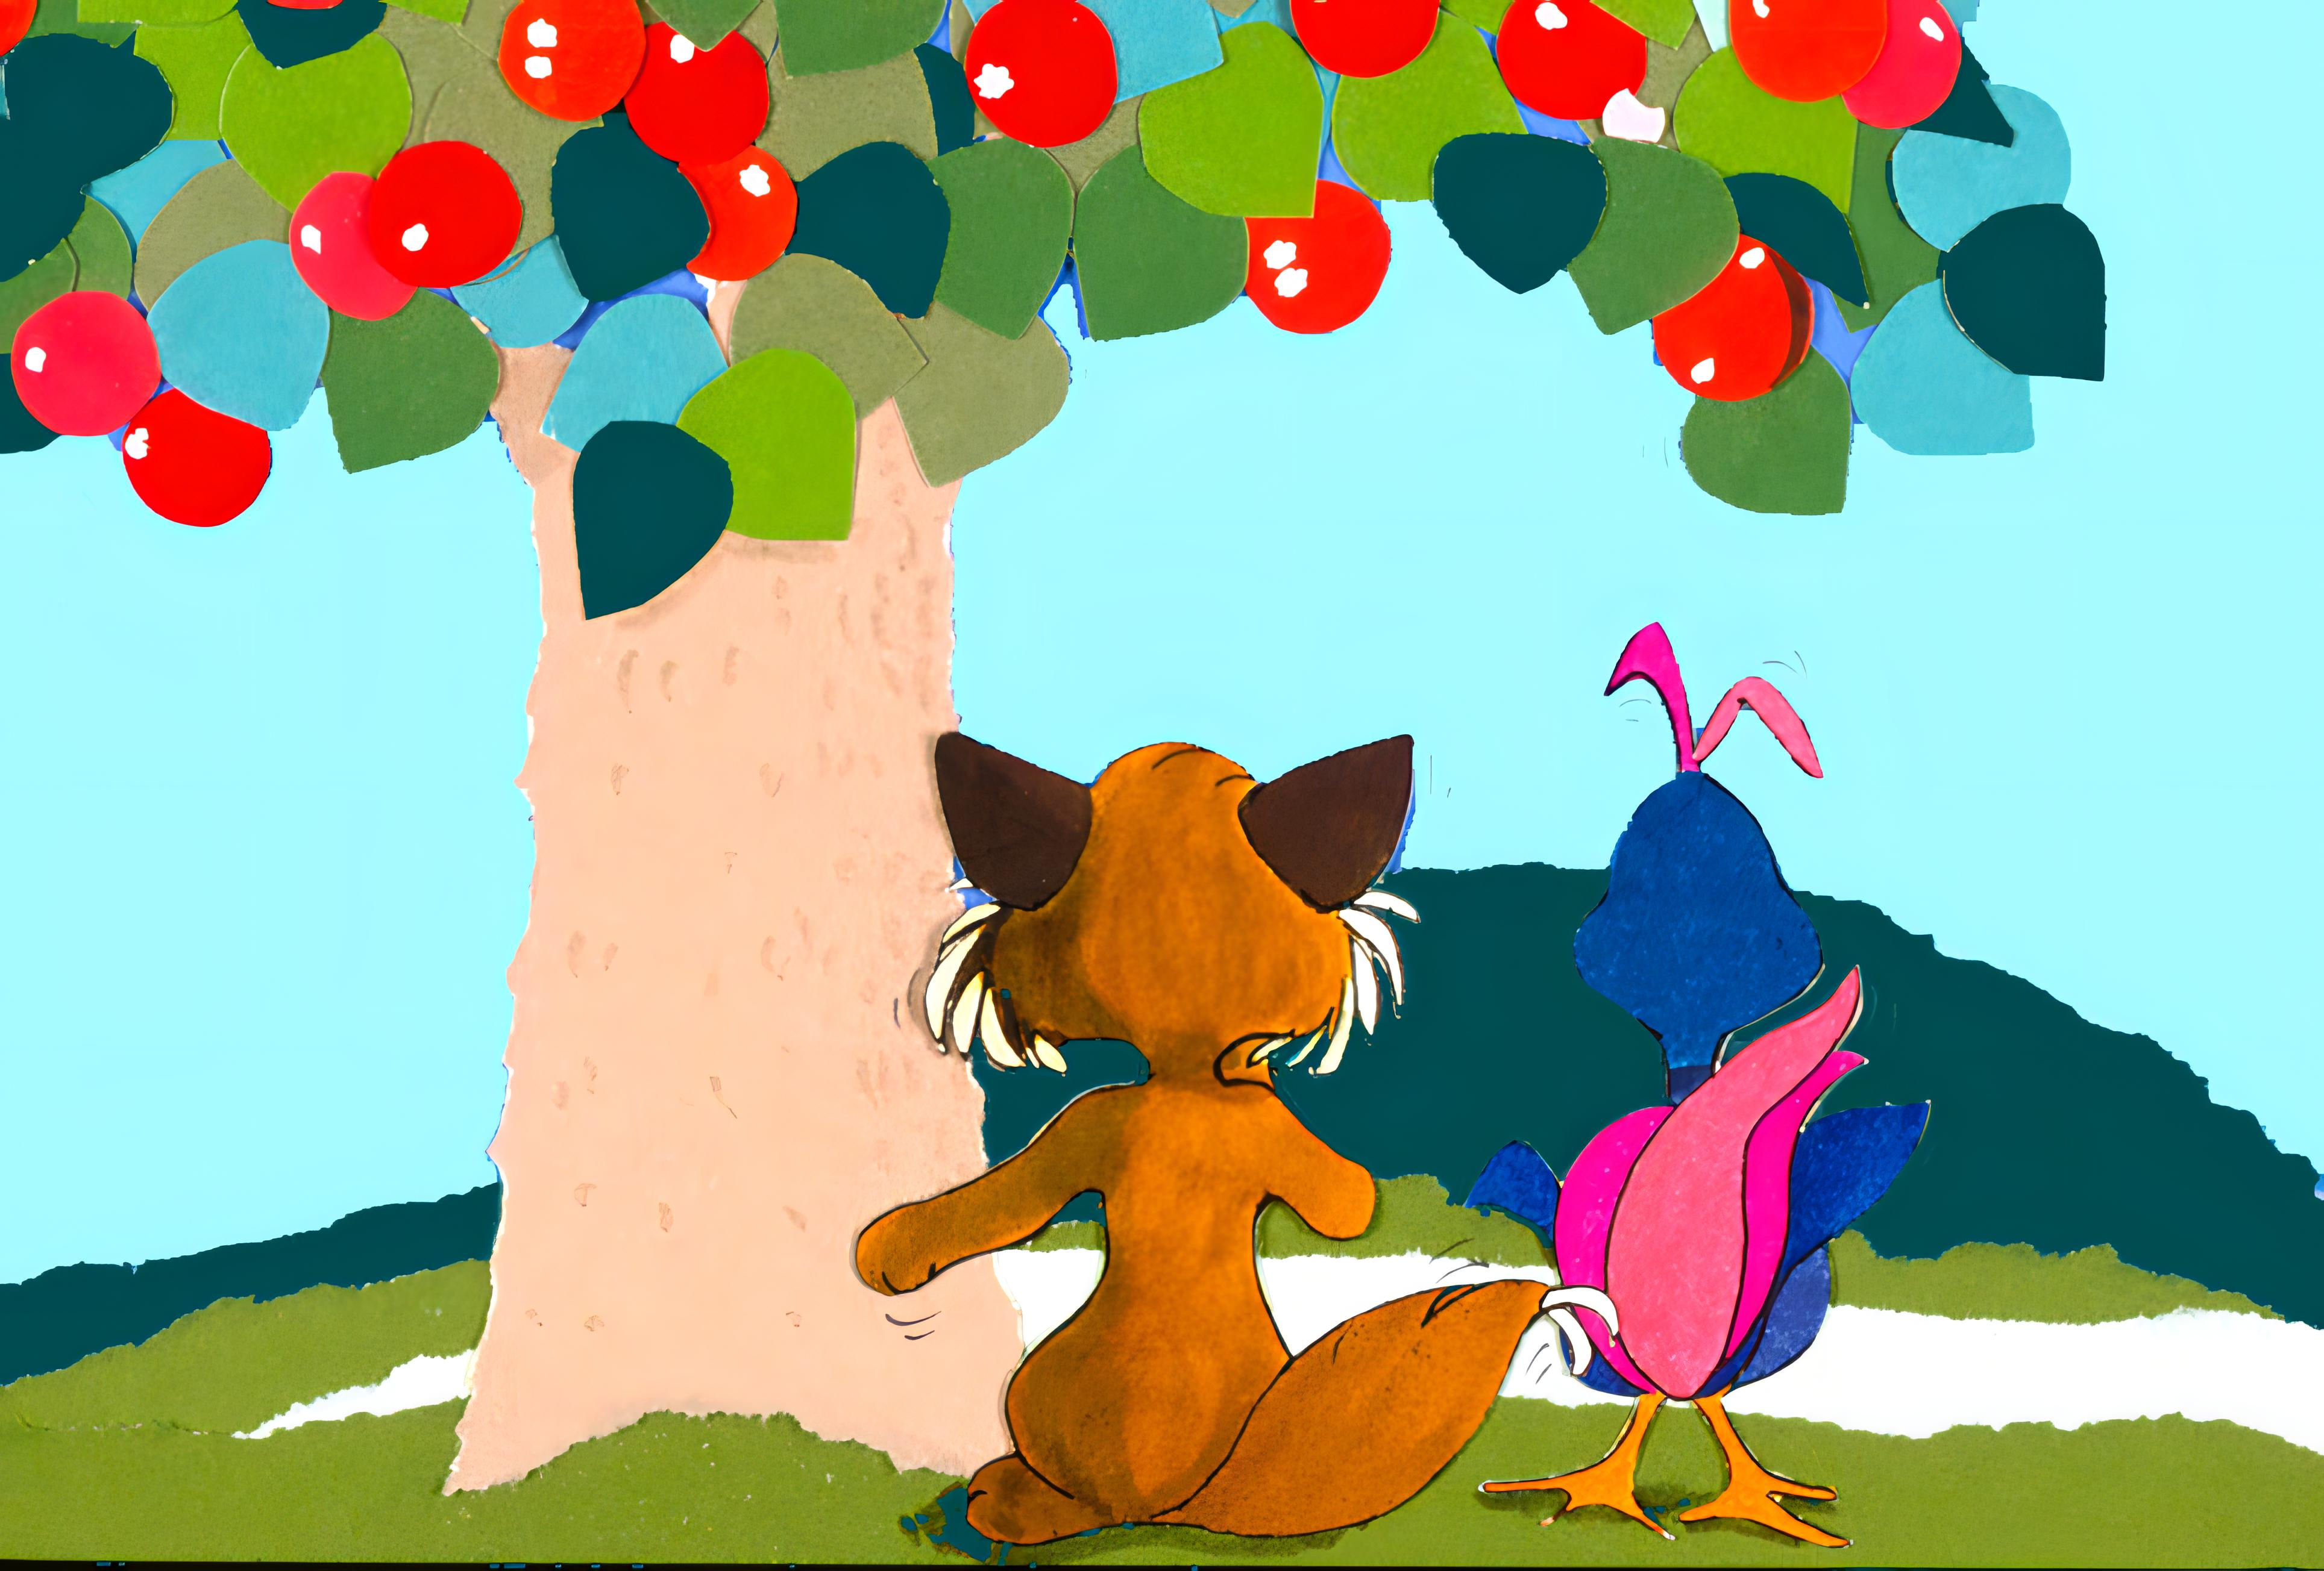
Notes:
Qui a primavera è bellissimo! Vedi quell'albero lì? Quando fiorisce ha dei grandi fiori bianchi…
E d'estate, come adesso, dei frutti rossi, rossi e... Vedi?

Slide 14
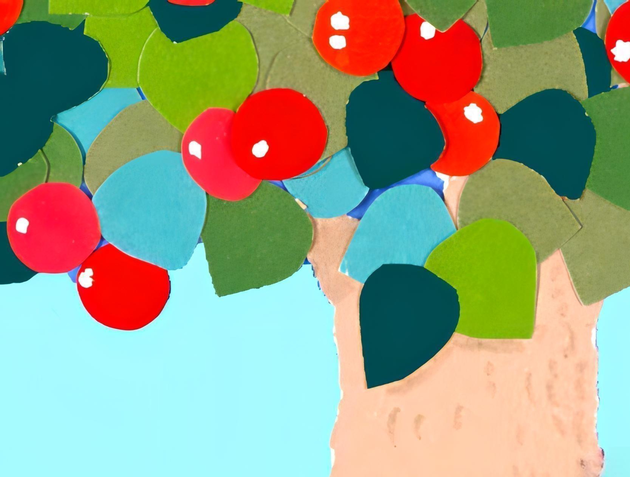
Notes:
Chissà come devono essere buoni!
Eppure, non sono mai riuscito a prenderne.
Ma ora ci sei tu che puoi volare fin lassù; li potresti cogliere per me, vuoi?

Slide 15
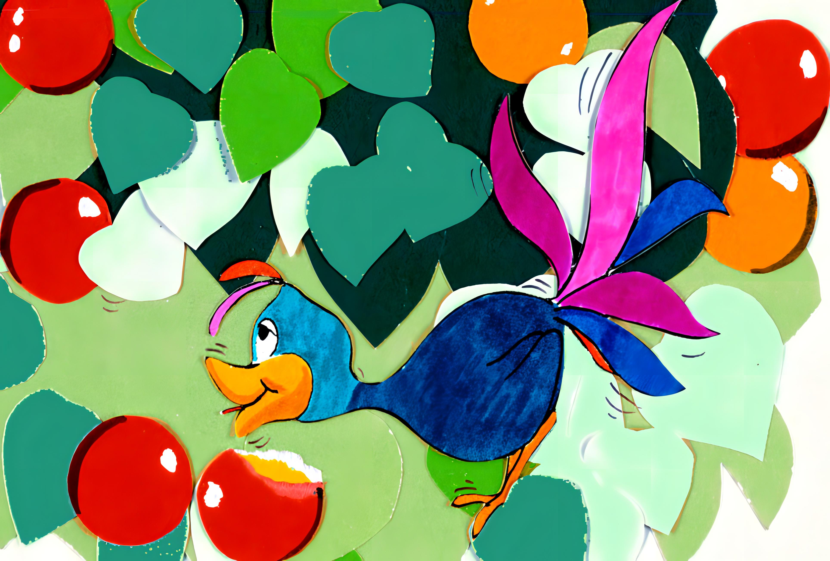
Notes:
Joppy non aveva fatto in tempo a finire la frase che Chippy era già sull'albero ed aveva nel becco uno dei frutti più maturi. Stava per buttarlo giù, ma prima volle assaggiarlo.
Uhmmm! Com'era buono!

Slide 16
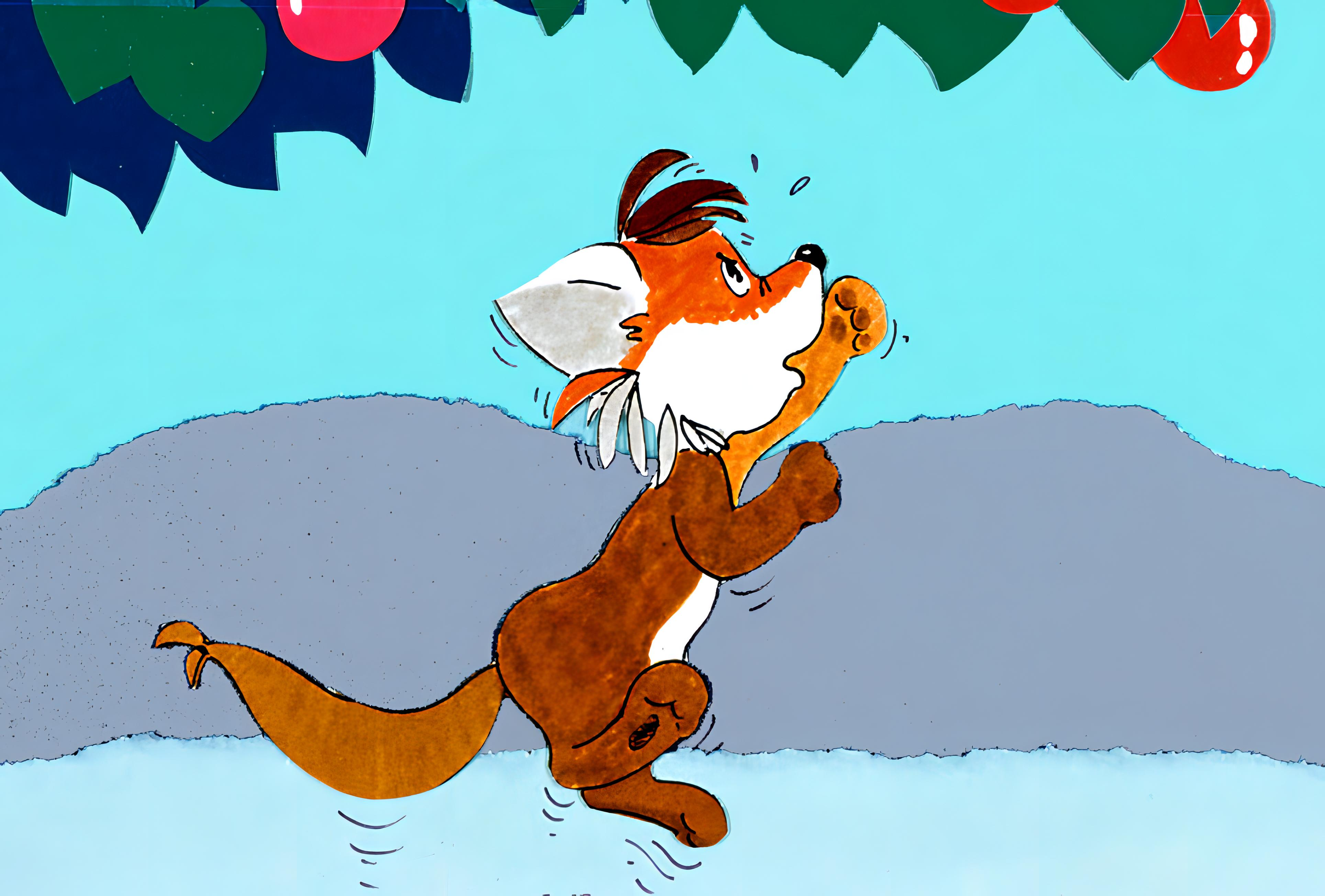
Notes:
Joppy gridò: «Dai, buttali giù, sono miei...!
Non ti ho portato fin qui perché li mangiassi tu!».

Slide 17
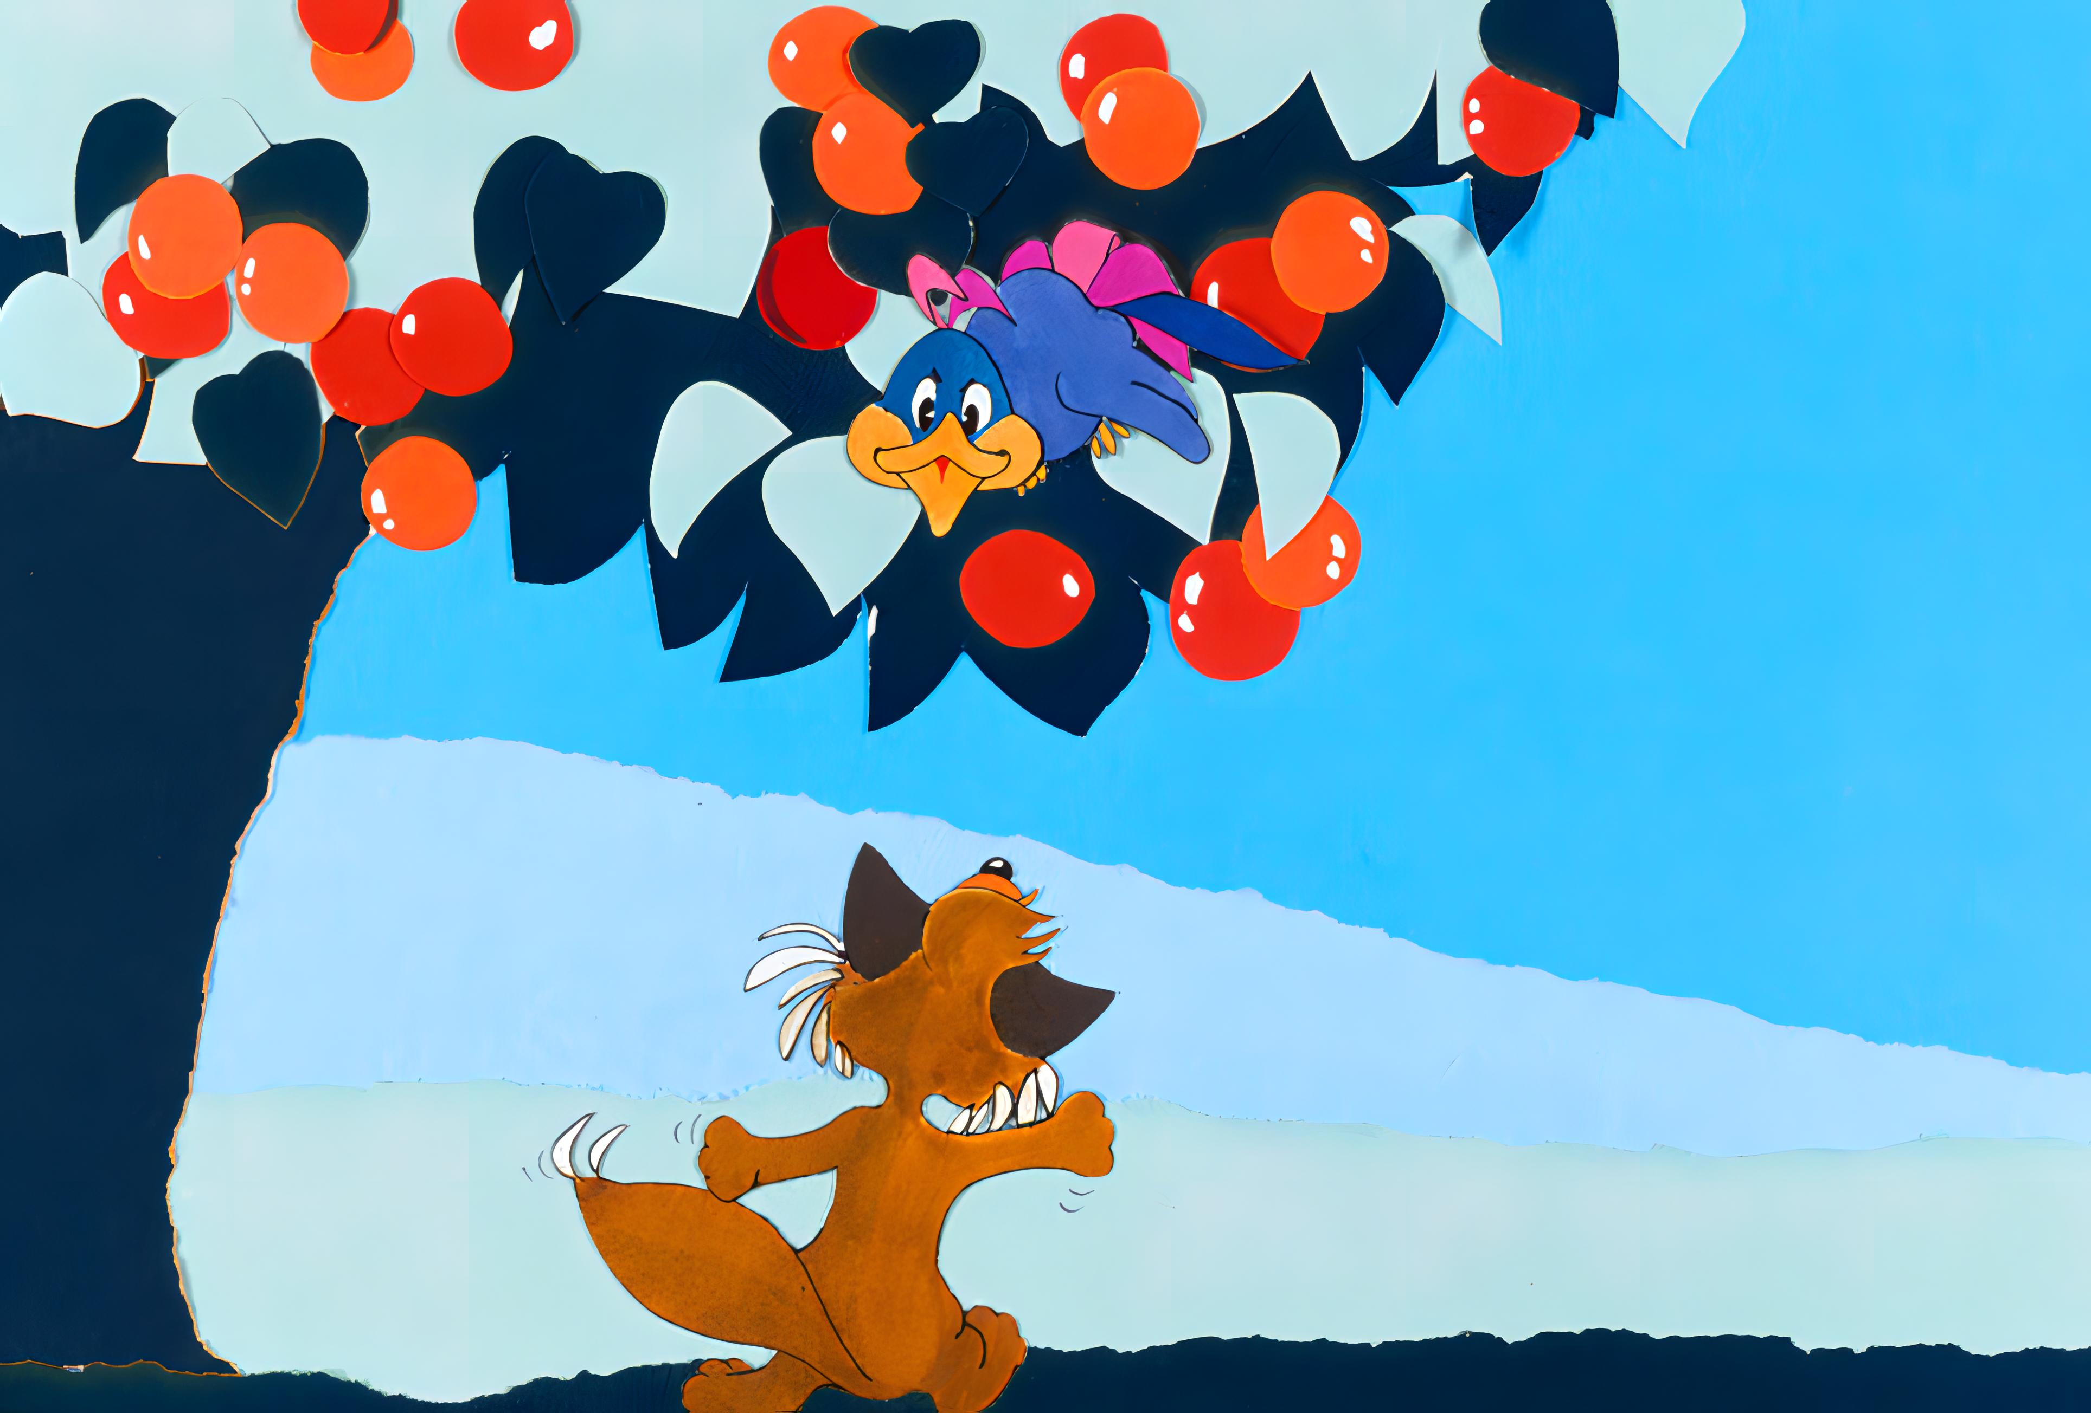
Notes:
«Eh, eh, vieni a prenderteli se li vuoi!». «Brutto uccellaccio, è così che ricambi il favore che ho fatto mostrandoti le mie cose più belle?
Se ti prendo ti... ti... !».

Slide 18
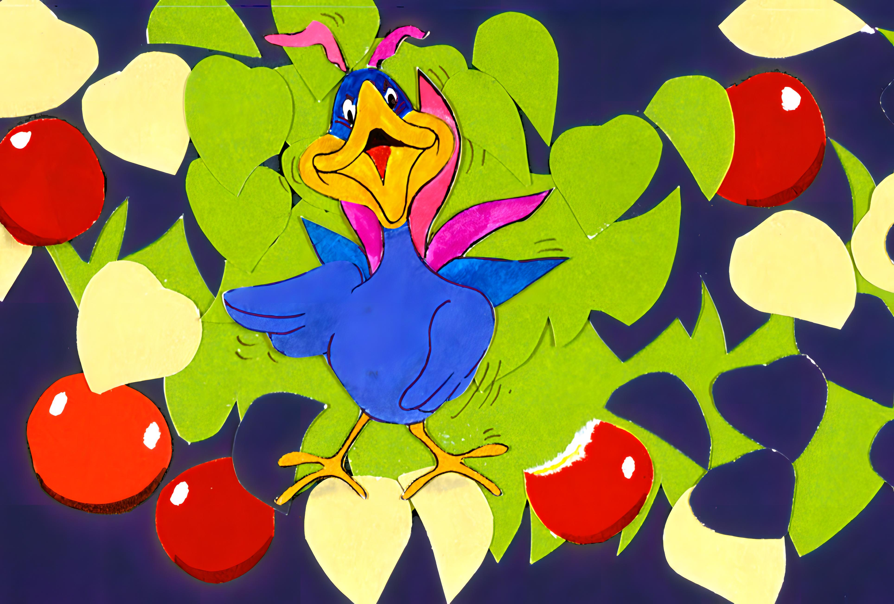
Notes:
«Ah, ah, ah» - rispose Chippy - e continuò imperterrito a gustarsi quei frutti succulenti, saltellando da un ramo all'altro.

Slide 19
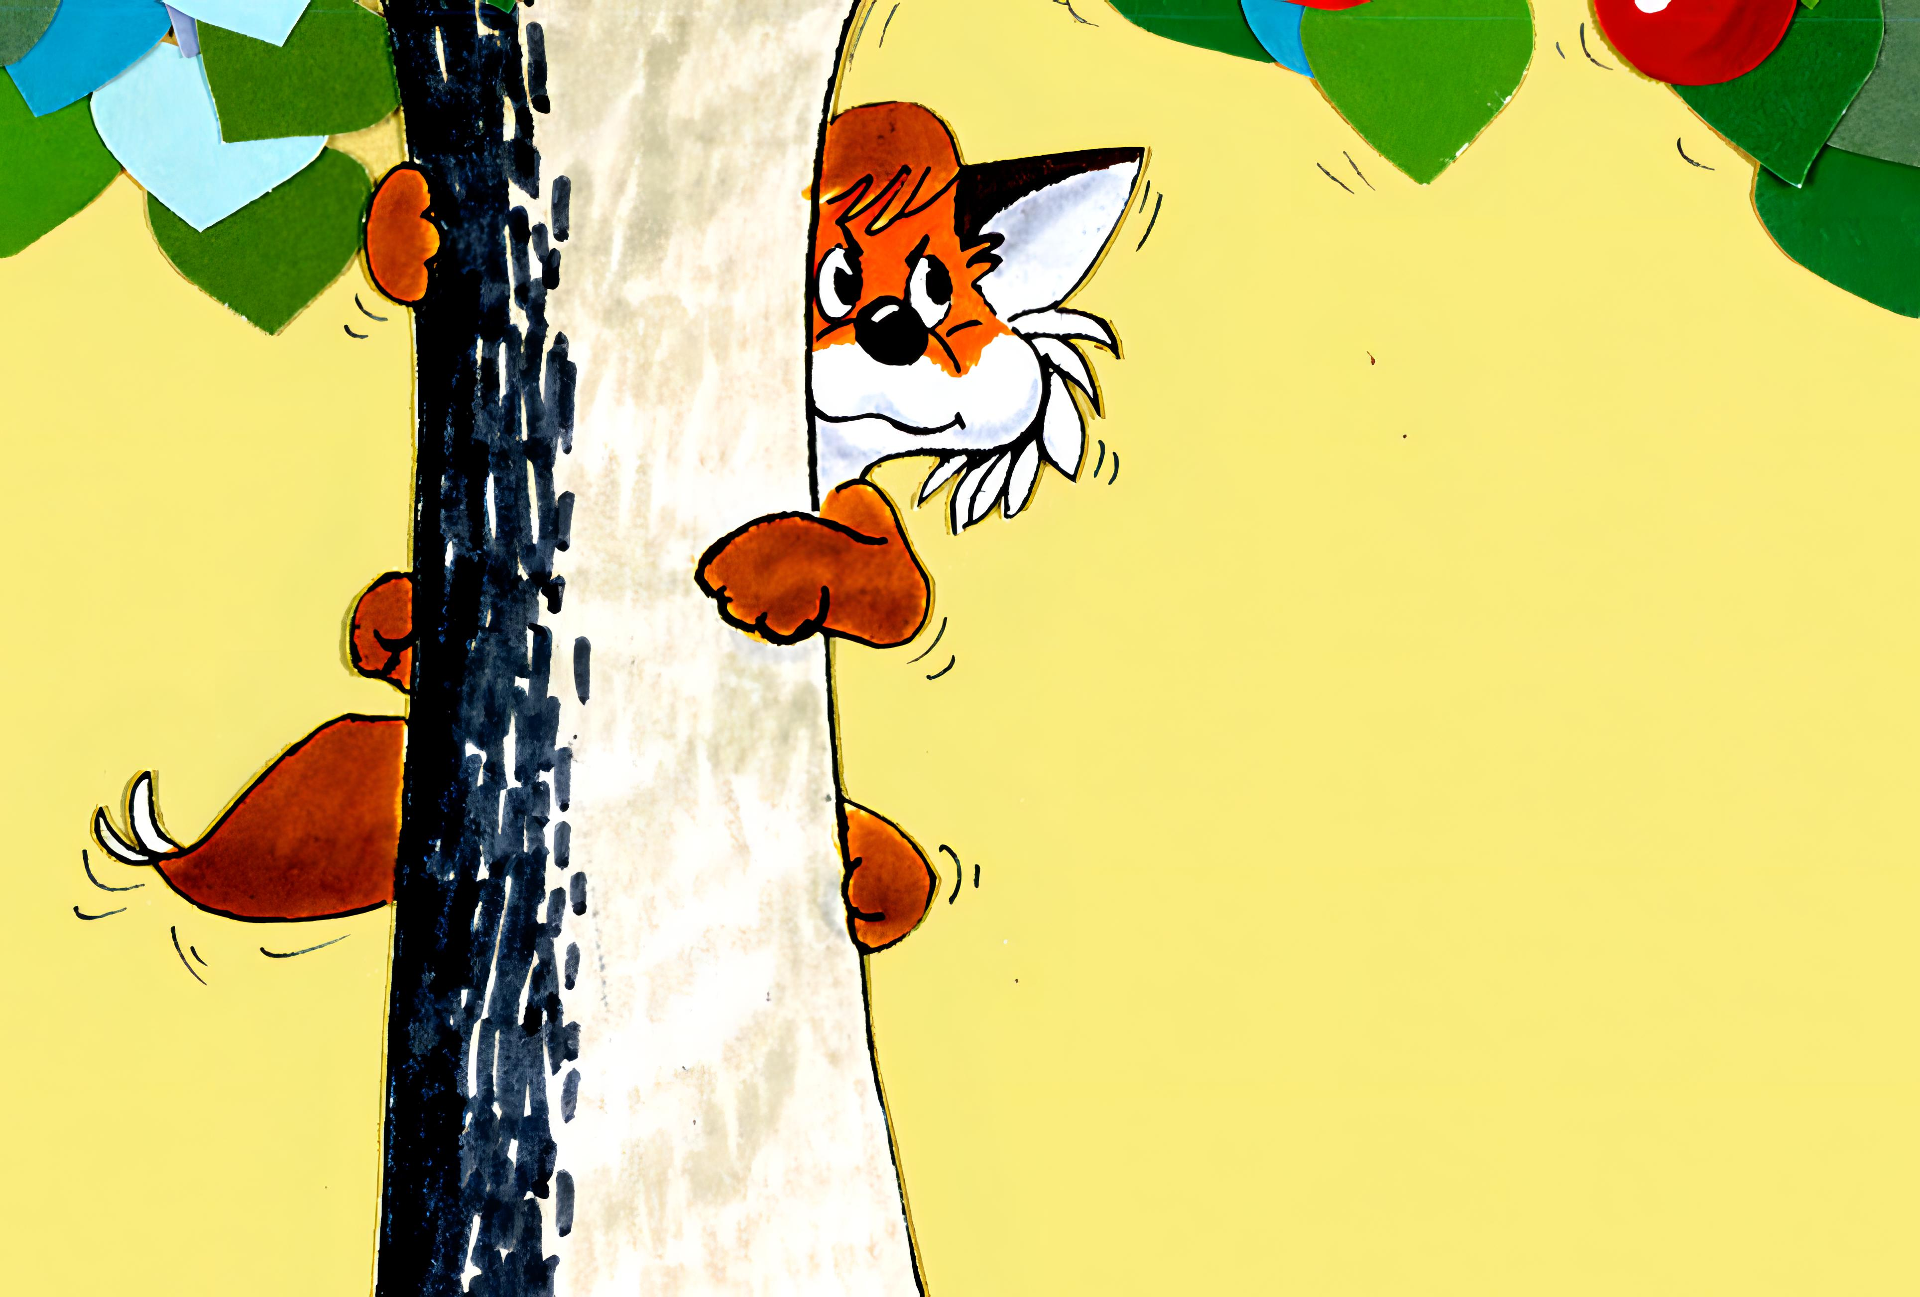
Notes:
Joppy, pieno di rabbia, spiccò un gran salto, cercando di salire sul- l'albero.

Slide 20
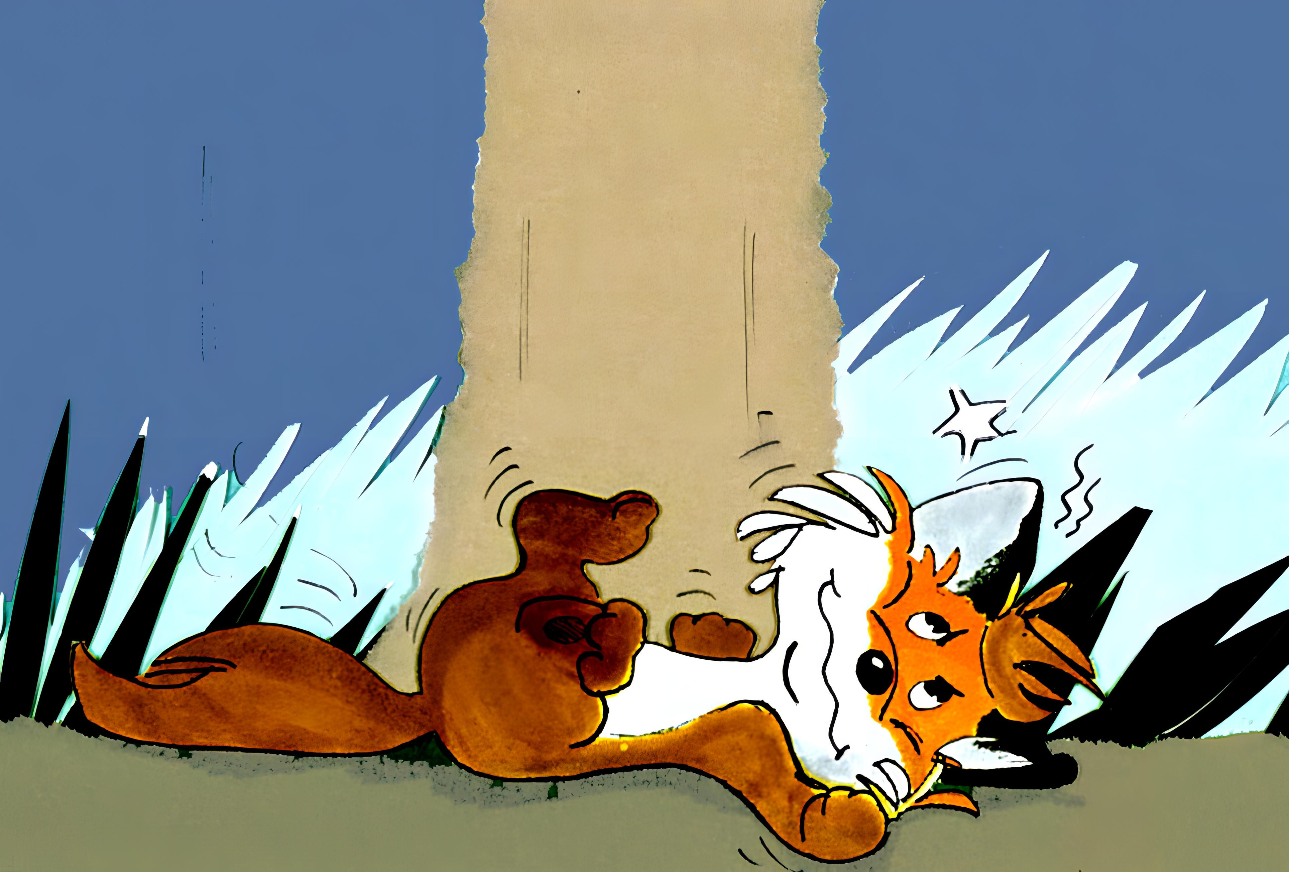
Notes:
Provò ad arrampicarsi ma... patapunfete, finì disteso ai piedi del tronco. Da quel giorno non si guardarono più in faccia, anzi cominciarono a farsi la guerra.

Slide 21
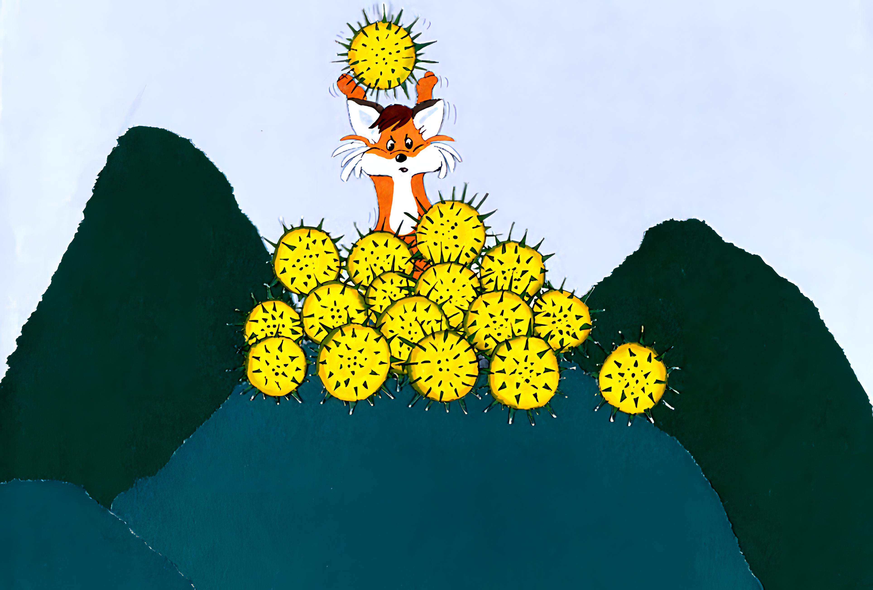
Notes:
Joppy accumulava dei ricci di castagne e, mentre li raccoglieva, mormorava tra sé: «Aspetta che passi Chippy e tutti questi saranno suoi...!
Sulla testa glieli voglio tirare! Proprio sulla testa!».

Slide 22
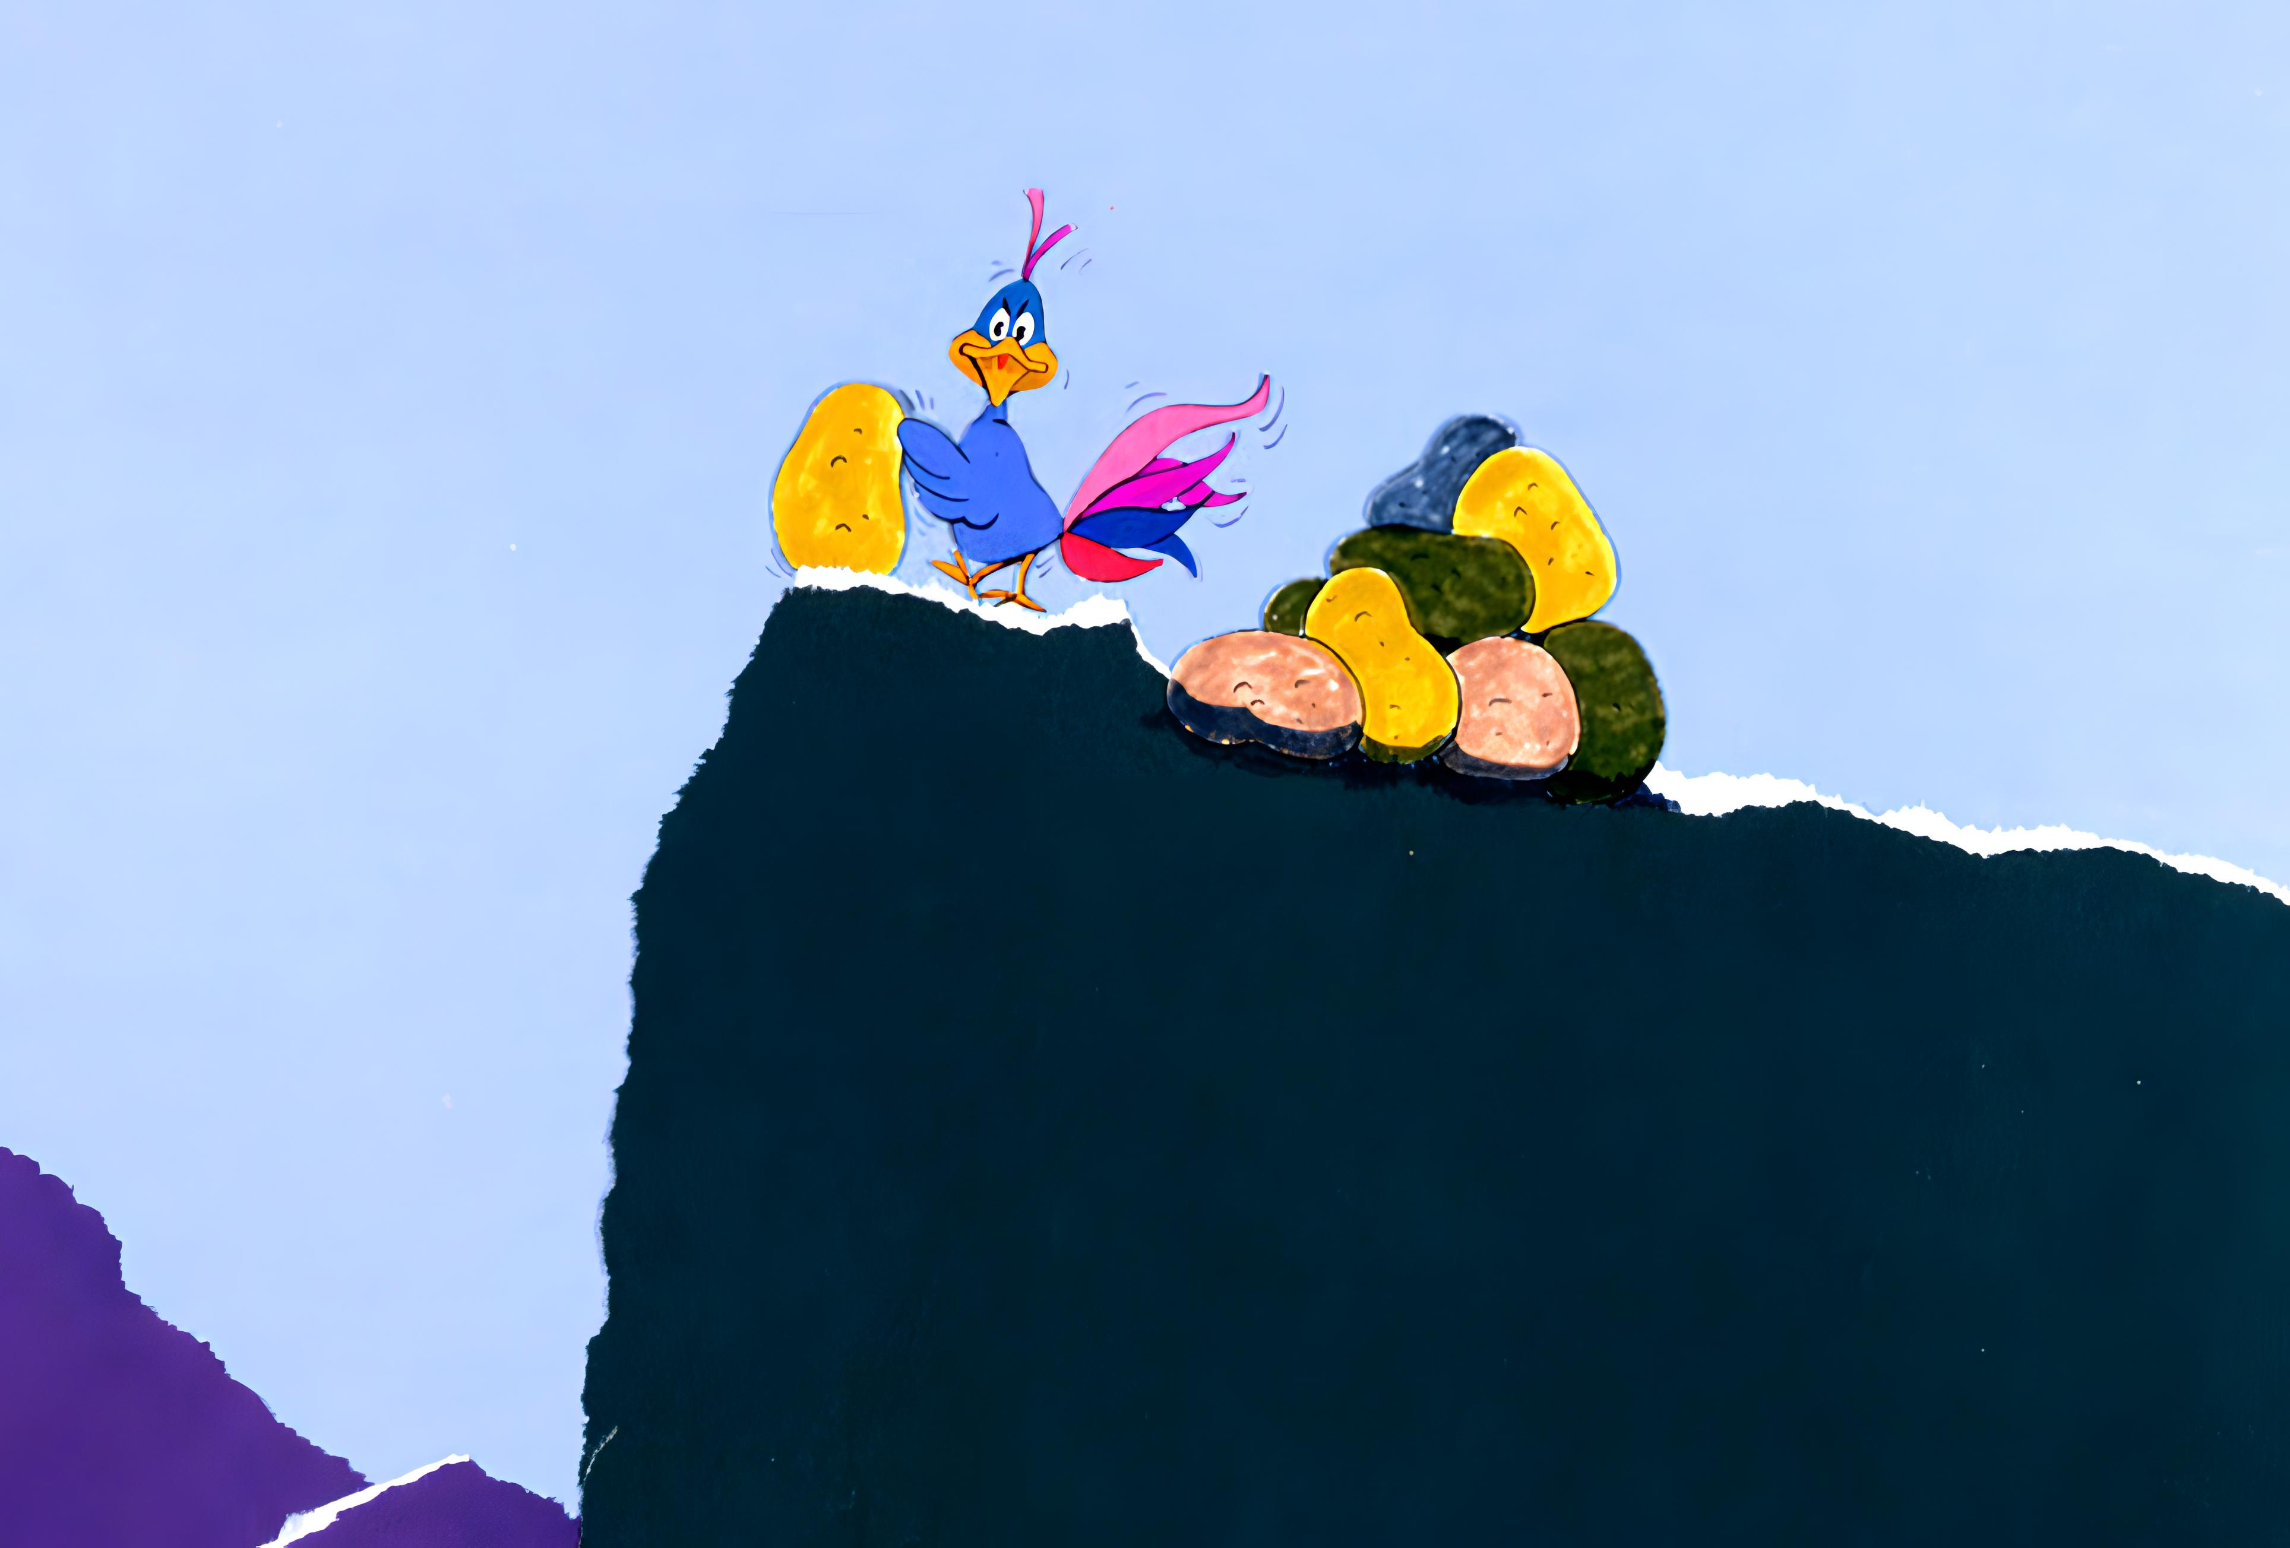
Notes:
Anche Chippy era corso ad armarsi: «Eh, eh, aspetti e vedrà.
Non appena si farà vivo lo manderò gambe all'aria con queste belle patatone!».

Slide 23
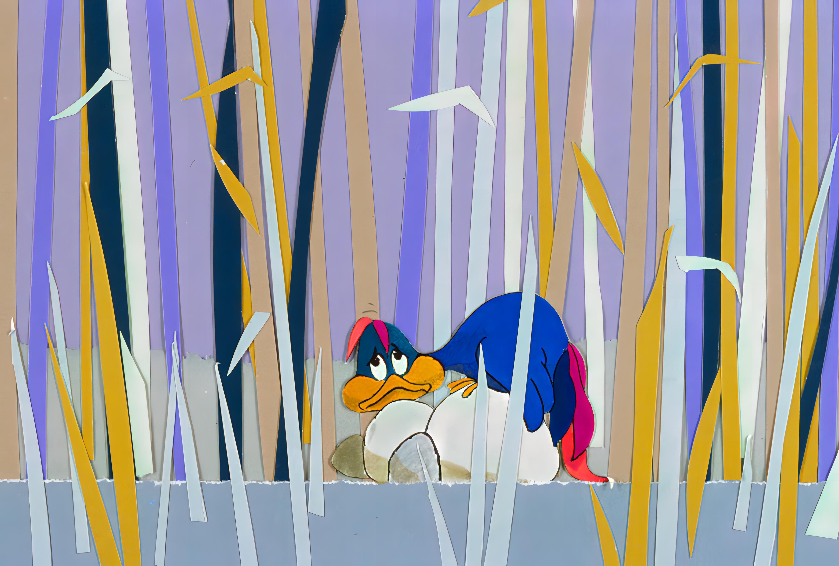
Notes:
L'isola era diventata triste dal giorno del litigio: ognuno se ne stava nel suo cantuccio! Chippy passava il suo tempo nella piccola palude dell'isola.

Slide 24
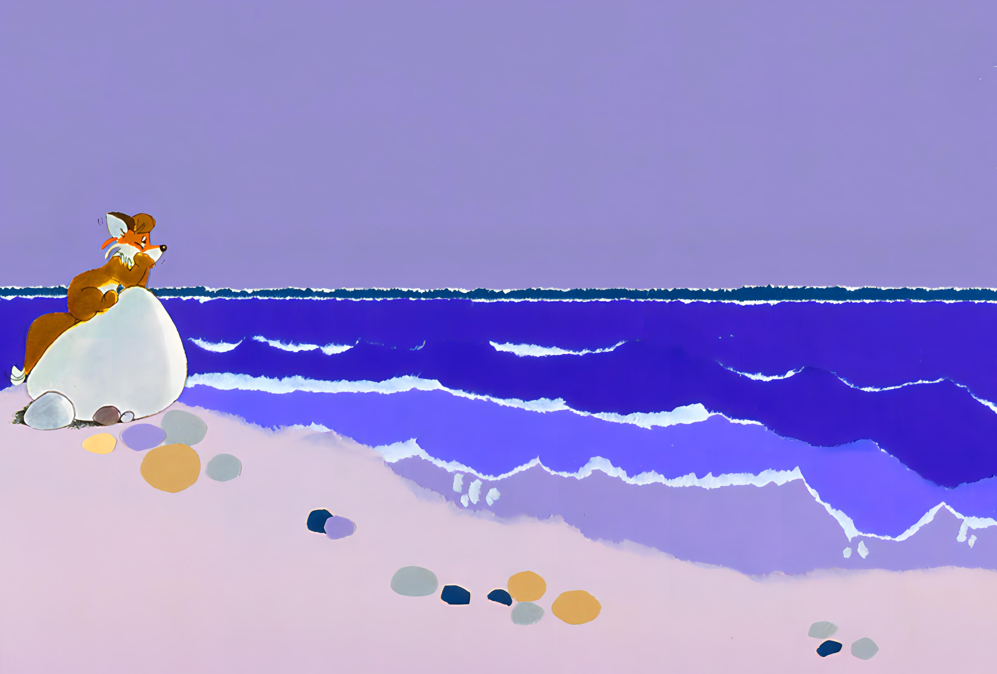
Notes:
E Joppy sulla riva del mare…

Slide 25
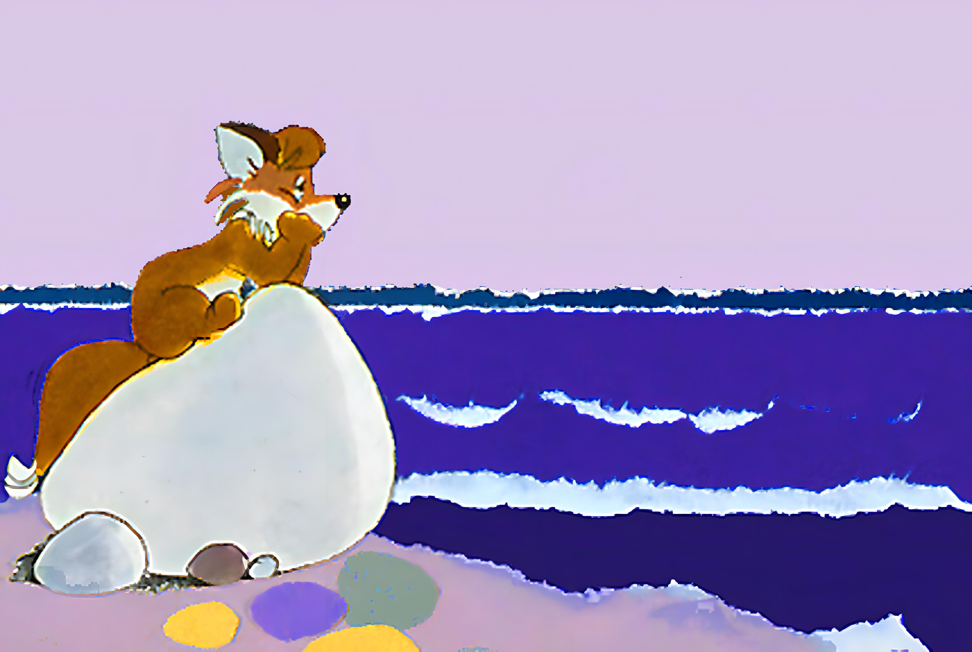
Notes:
…ripensando ai giorni felici quando con Chippy erano ancora amici e giocavano insieme.

Slide 26
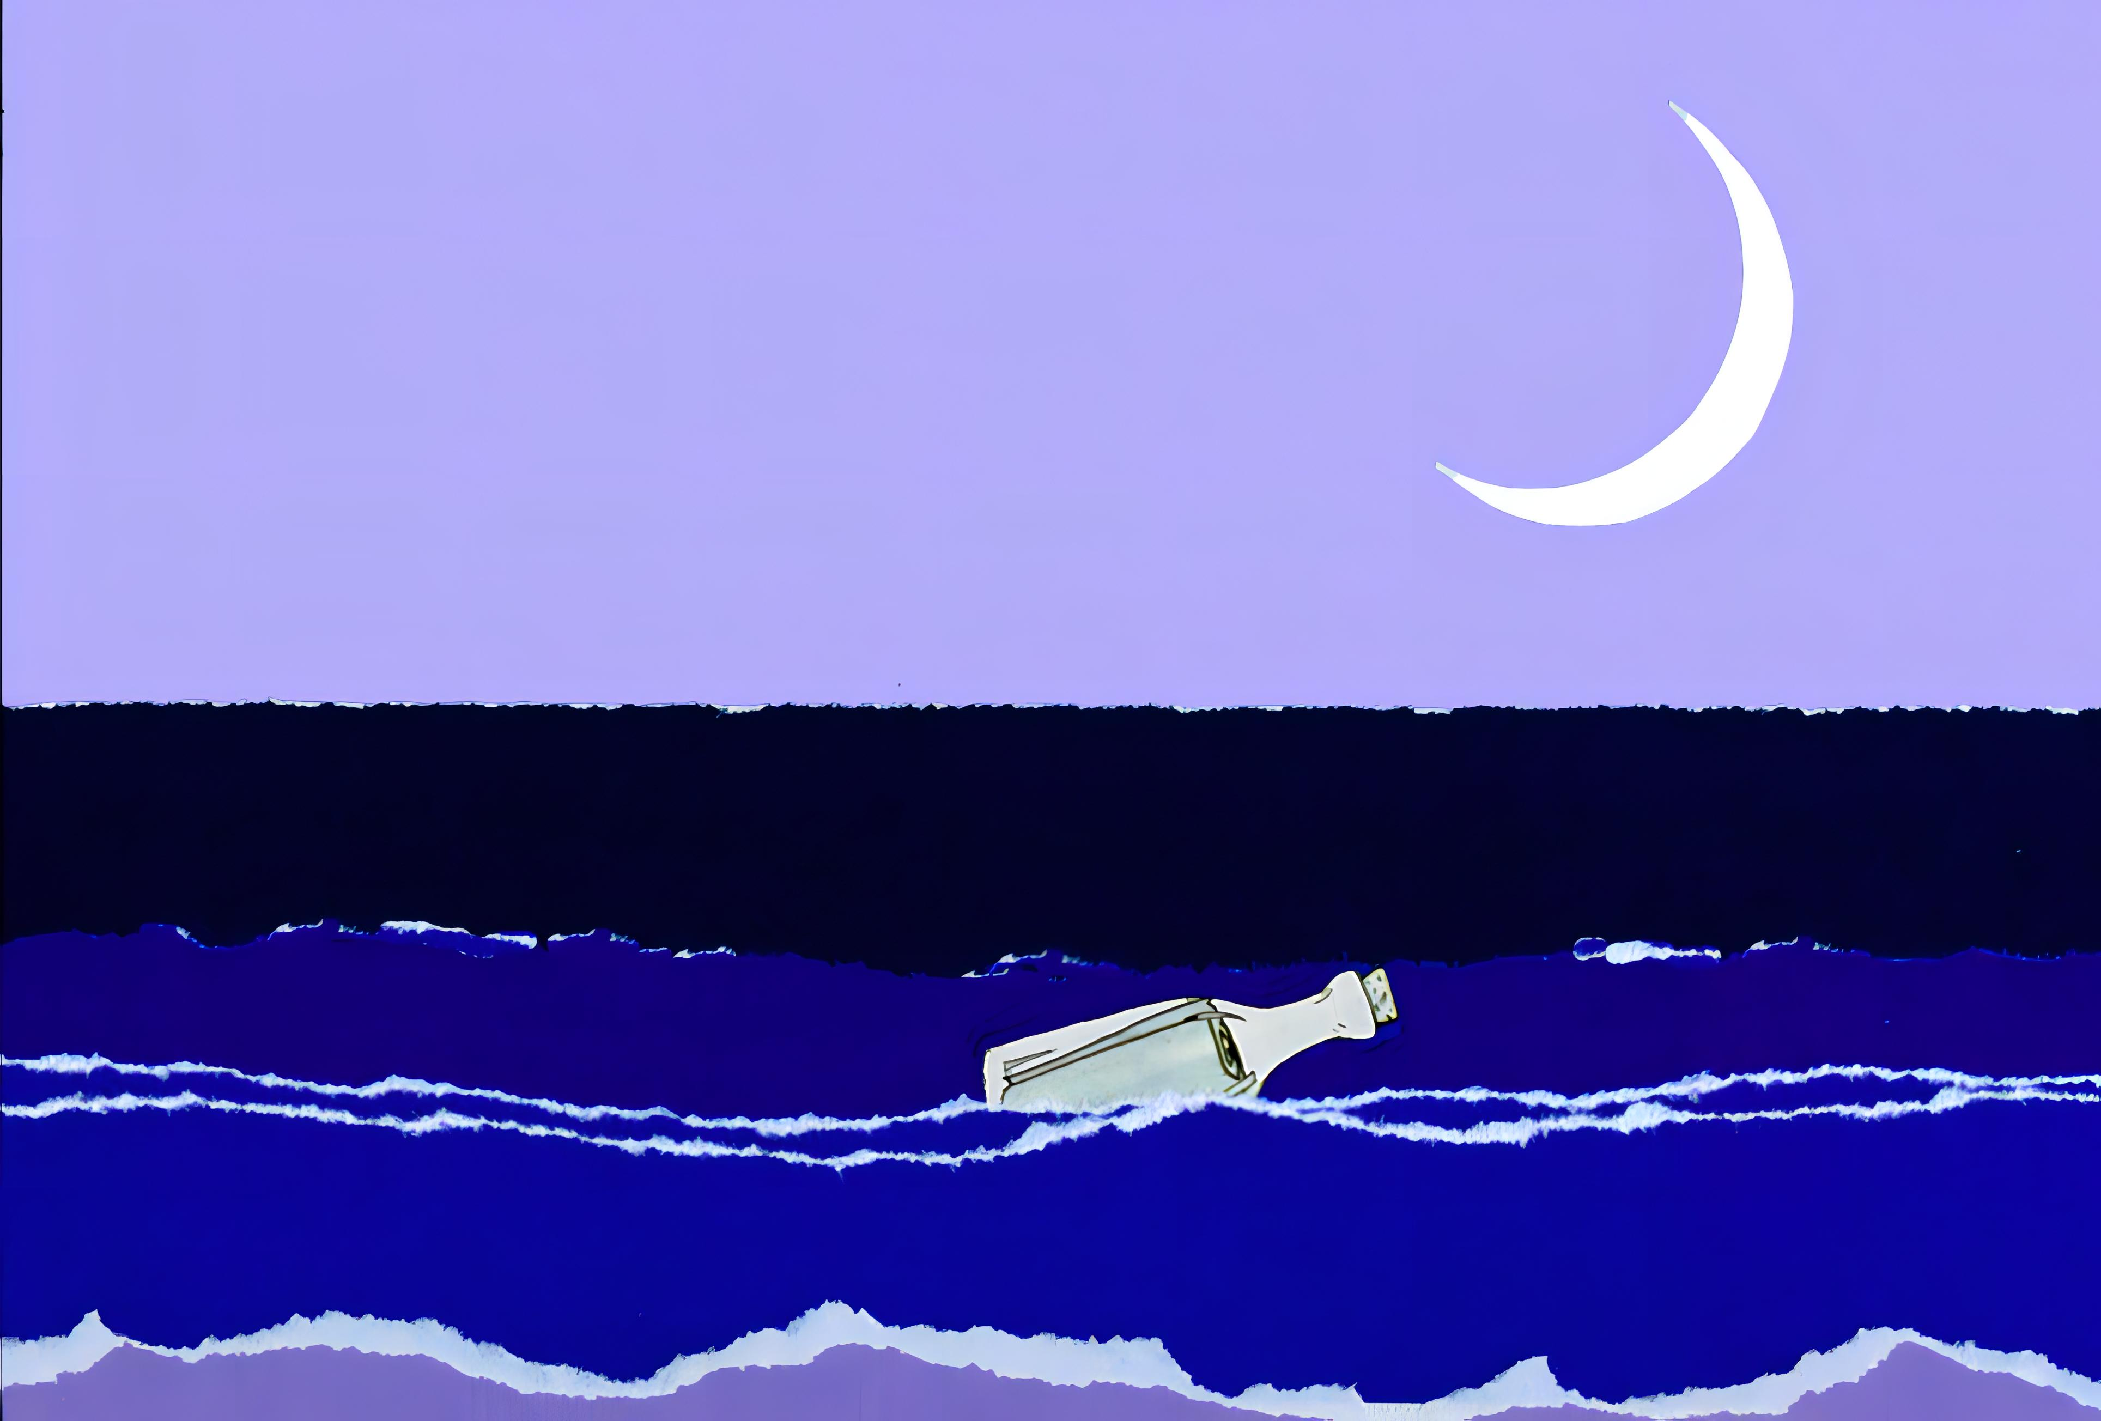
Notes:
Ed una sera, guardando il mare, notò un oggetto che luccicava ai raggi della luna.

Slide 27
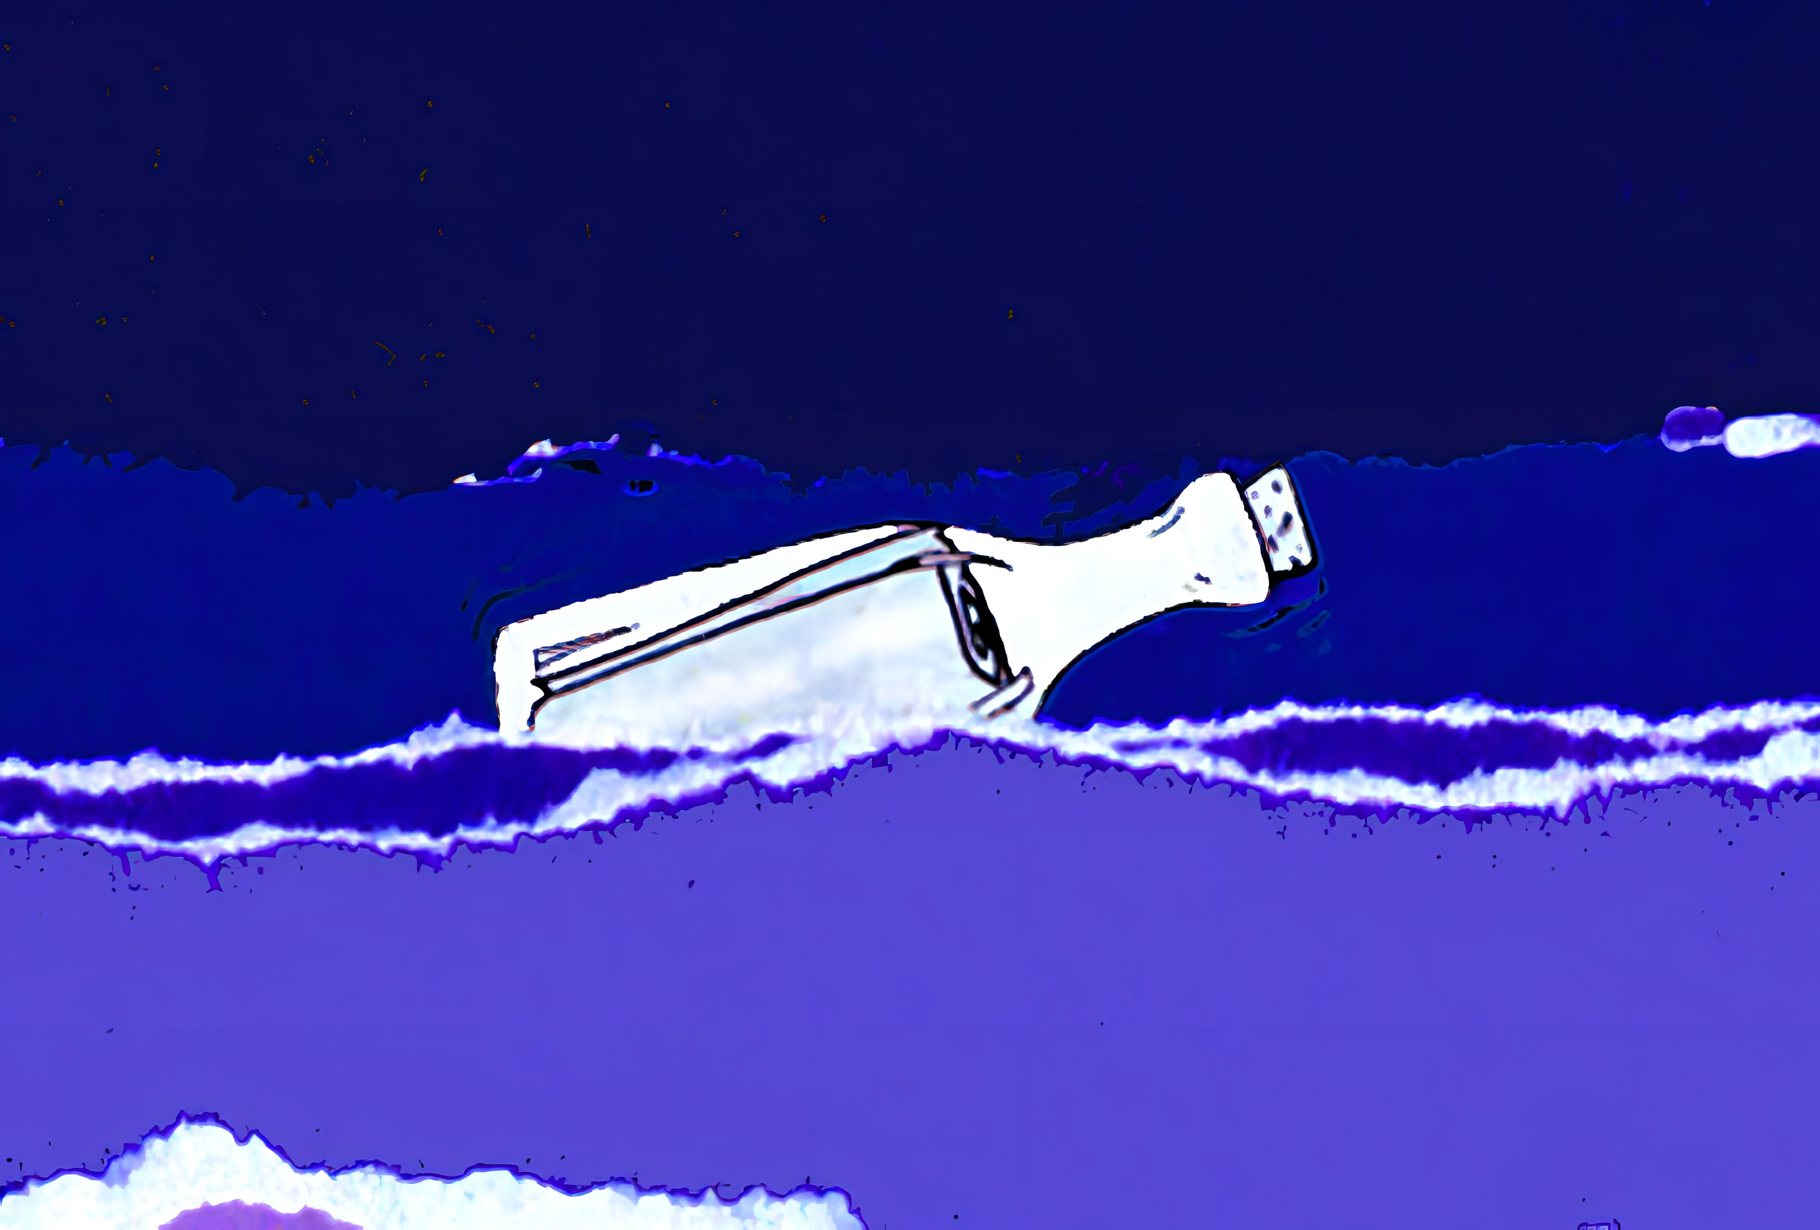
Notes:
Incuriosito si avvicinò e vide una bottiglia sigillata con dentro qualcosa:

Slide 28
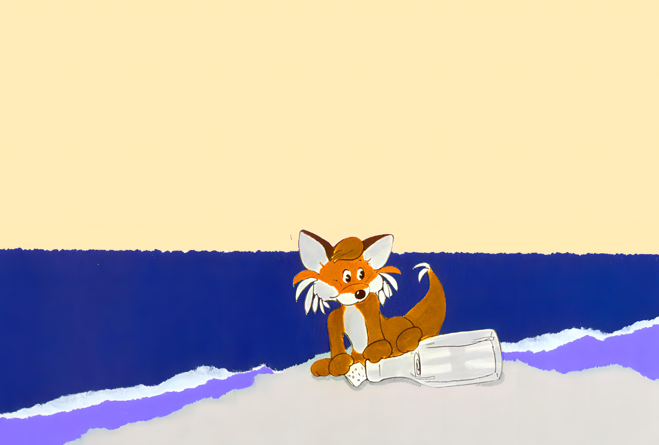
Notes:
una carta arrotolata. «Forse la mappa di un tesoro» – pensò.

Slide 29
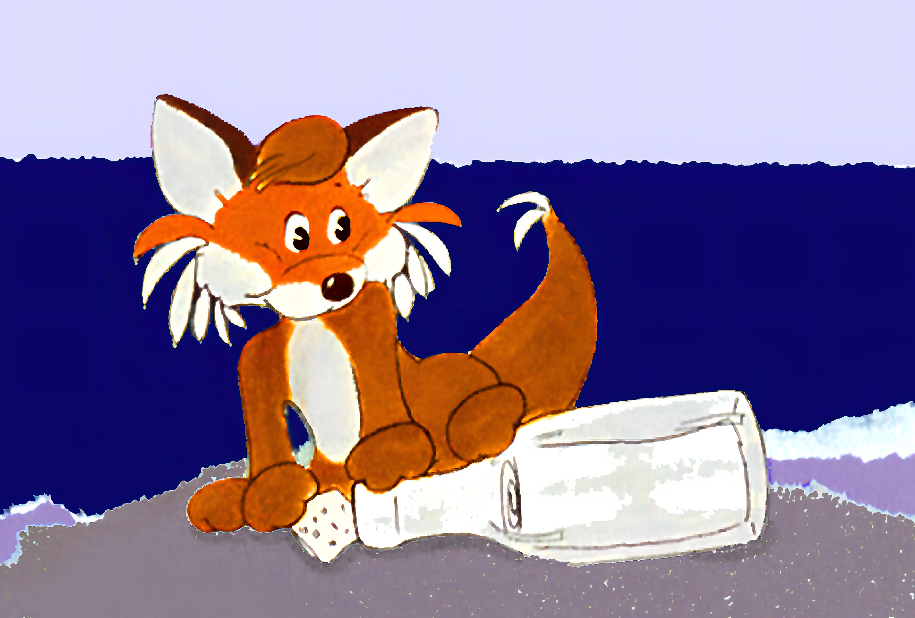
Notes:
Tolse il tappo, srotolò il foglio e lesse:

Slide 30
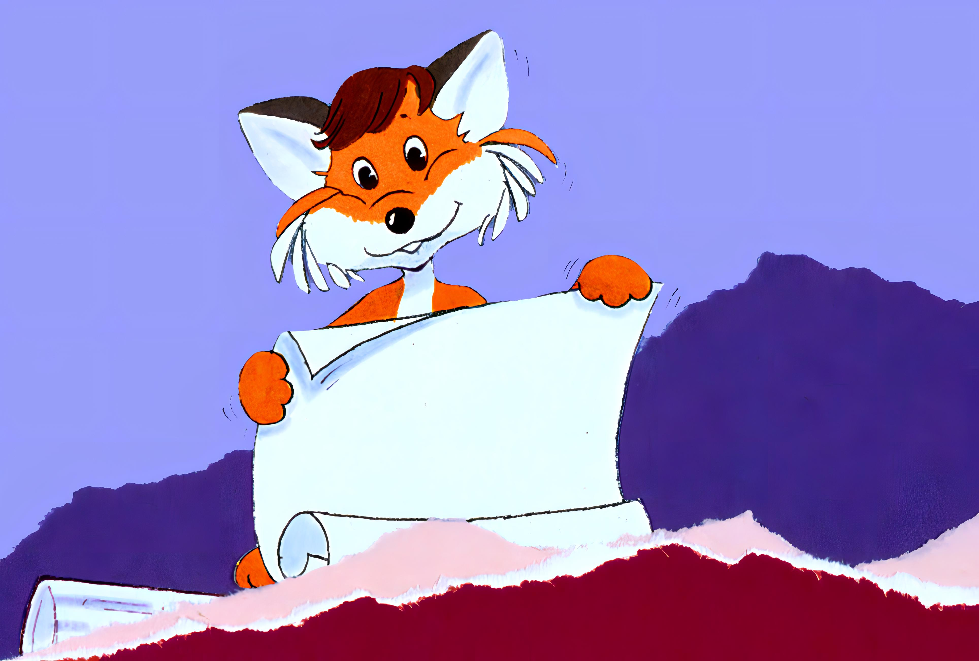
Notes:
“Il segreto della felicità: sii felice della gioia degli altri”. «Il segreto della felicità - pensò Joppy - proprio quello che cerco!» “Sii felice della gioia degli altri!”. Ci pensò sopra un po’.

Slide 31
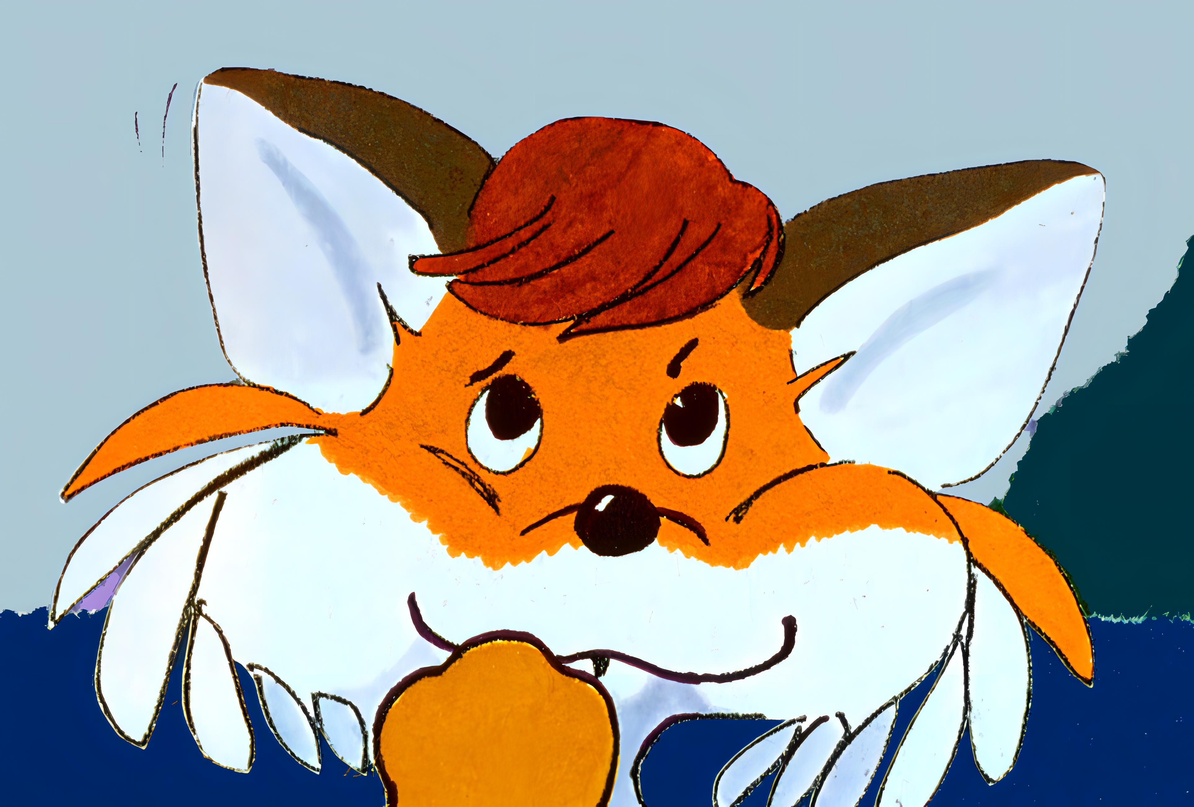
Notes:
«Sì, forse con Chippy ho sbagliato!
Sono stato invidioso perché mi mangiava i frutti rossi e così si è rotta la nostra amicizia.

Slide 32
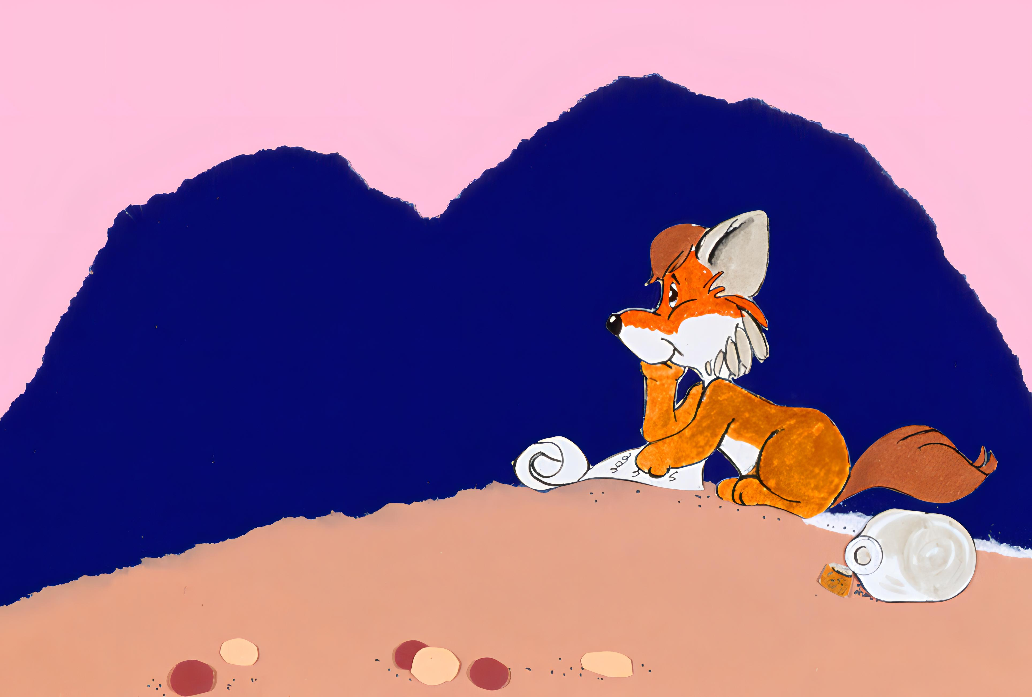
Notes:
Davvero era bello prima, quando l'uno era felice della gioia dell'altro!
Che stupido sono stato! Andrò a cercarlo e ricominceremo tutto daccapo!».

Slide 33
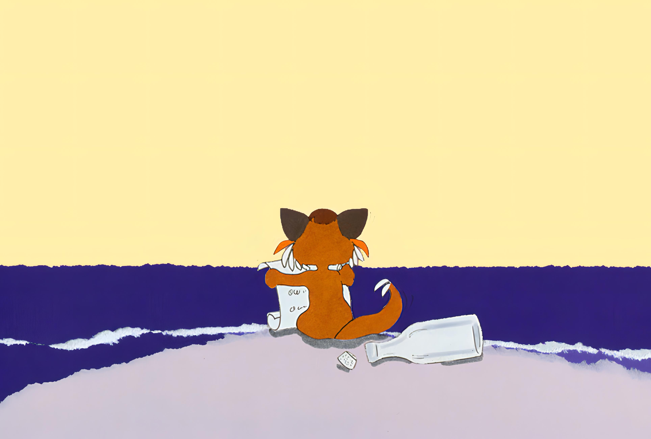
Notes:
Rilesse il messaggio per tenerselo bene in mente: “Sii felice della gioia degli altri”. «Sì, questo sarà il mio segreto - pensò - e mi farà riconquistare la sua amicizia».

Slide 34
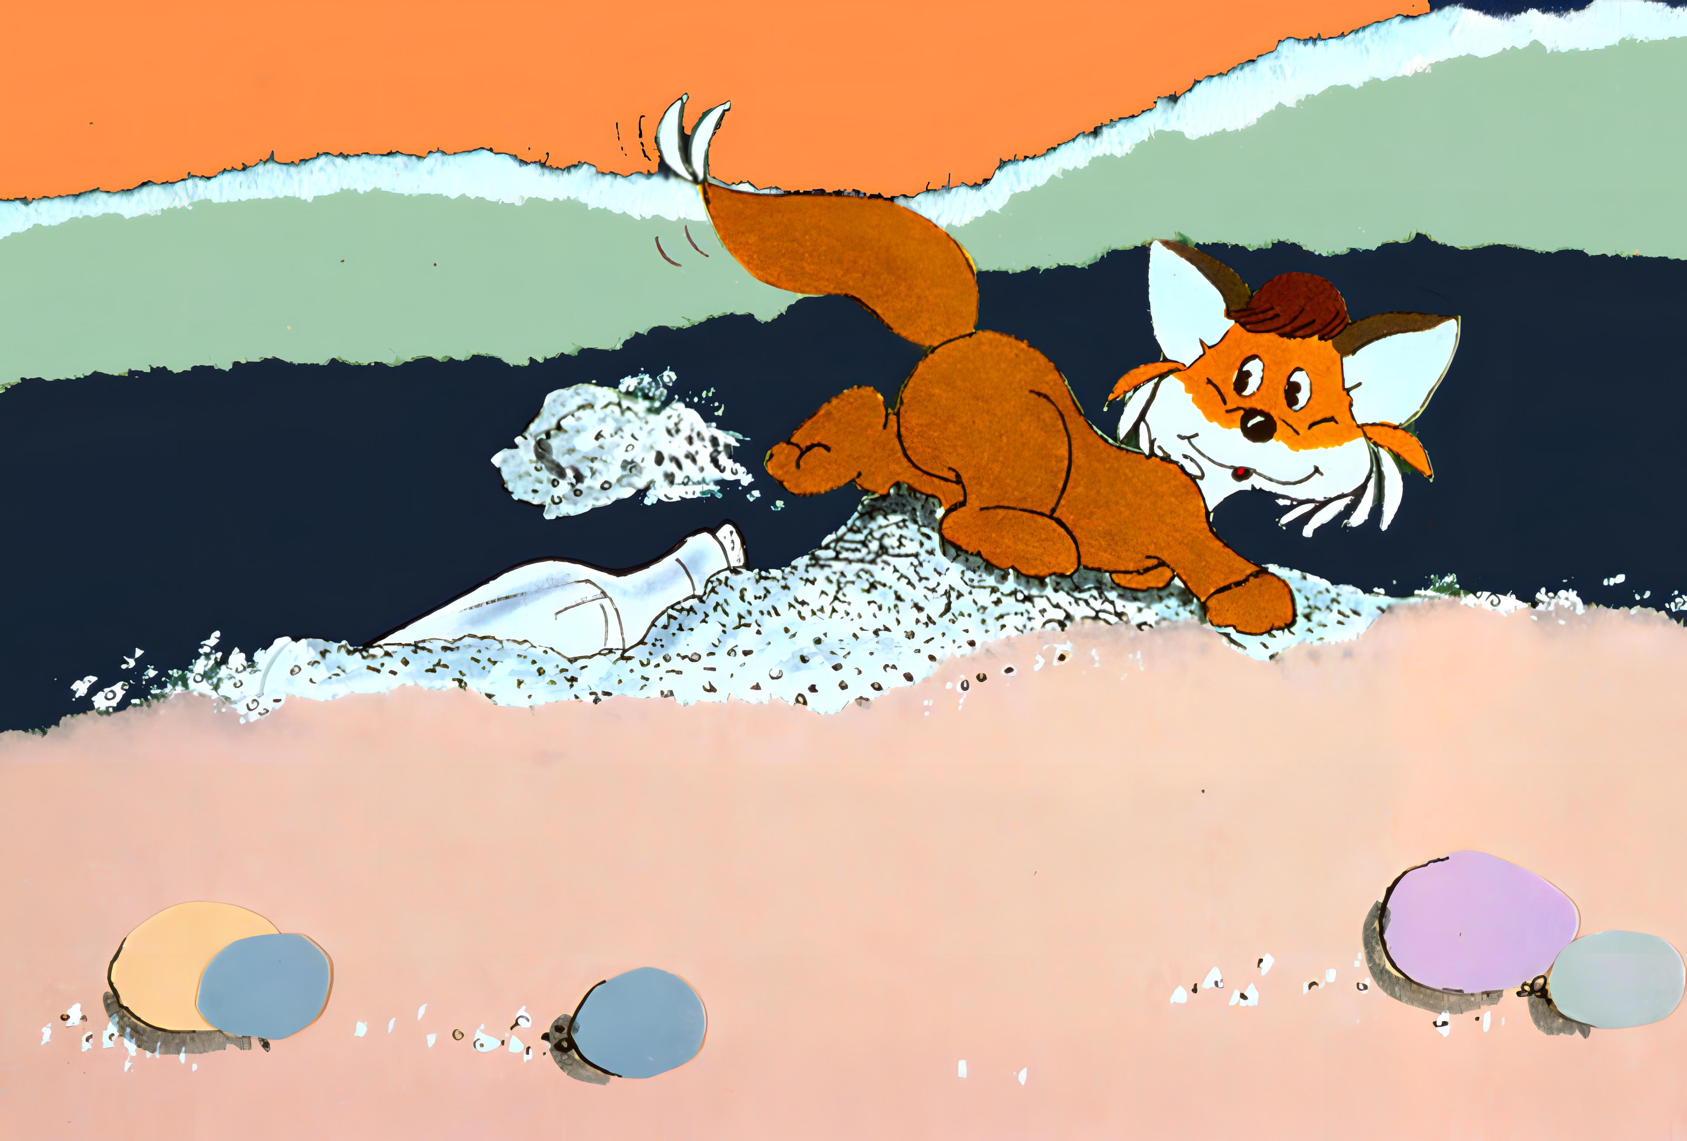
Notes:
Nascose di nuovo la bottiglia, con il messaggio, sotto la sabbia: quello doveva restare il suo segreto!
Poi andò in cerca di Chippy.

Slide 35
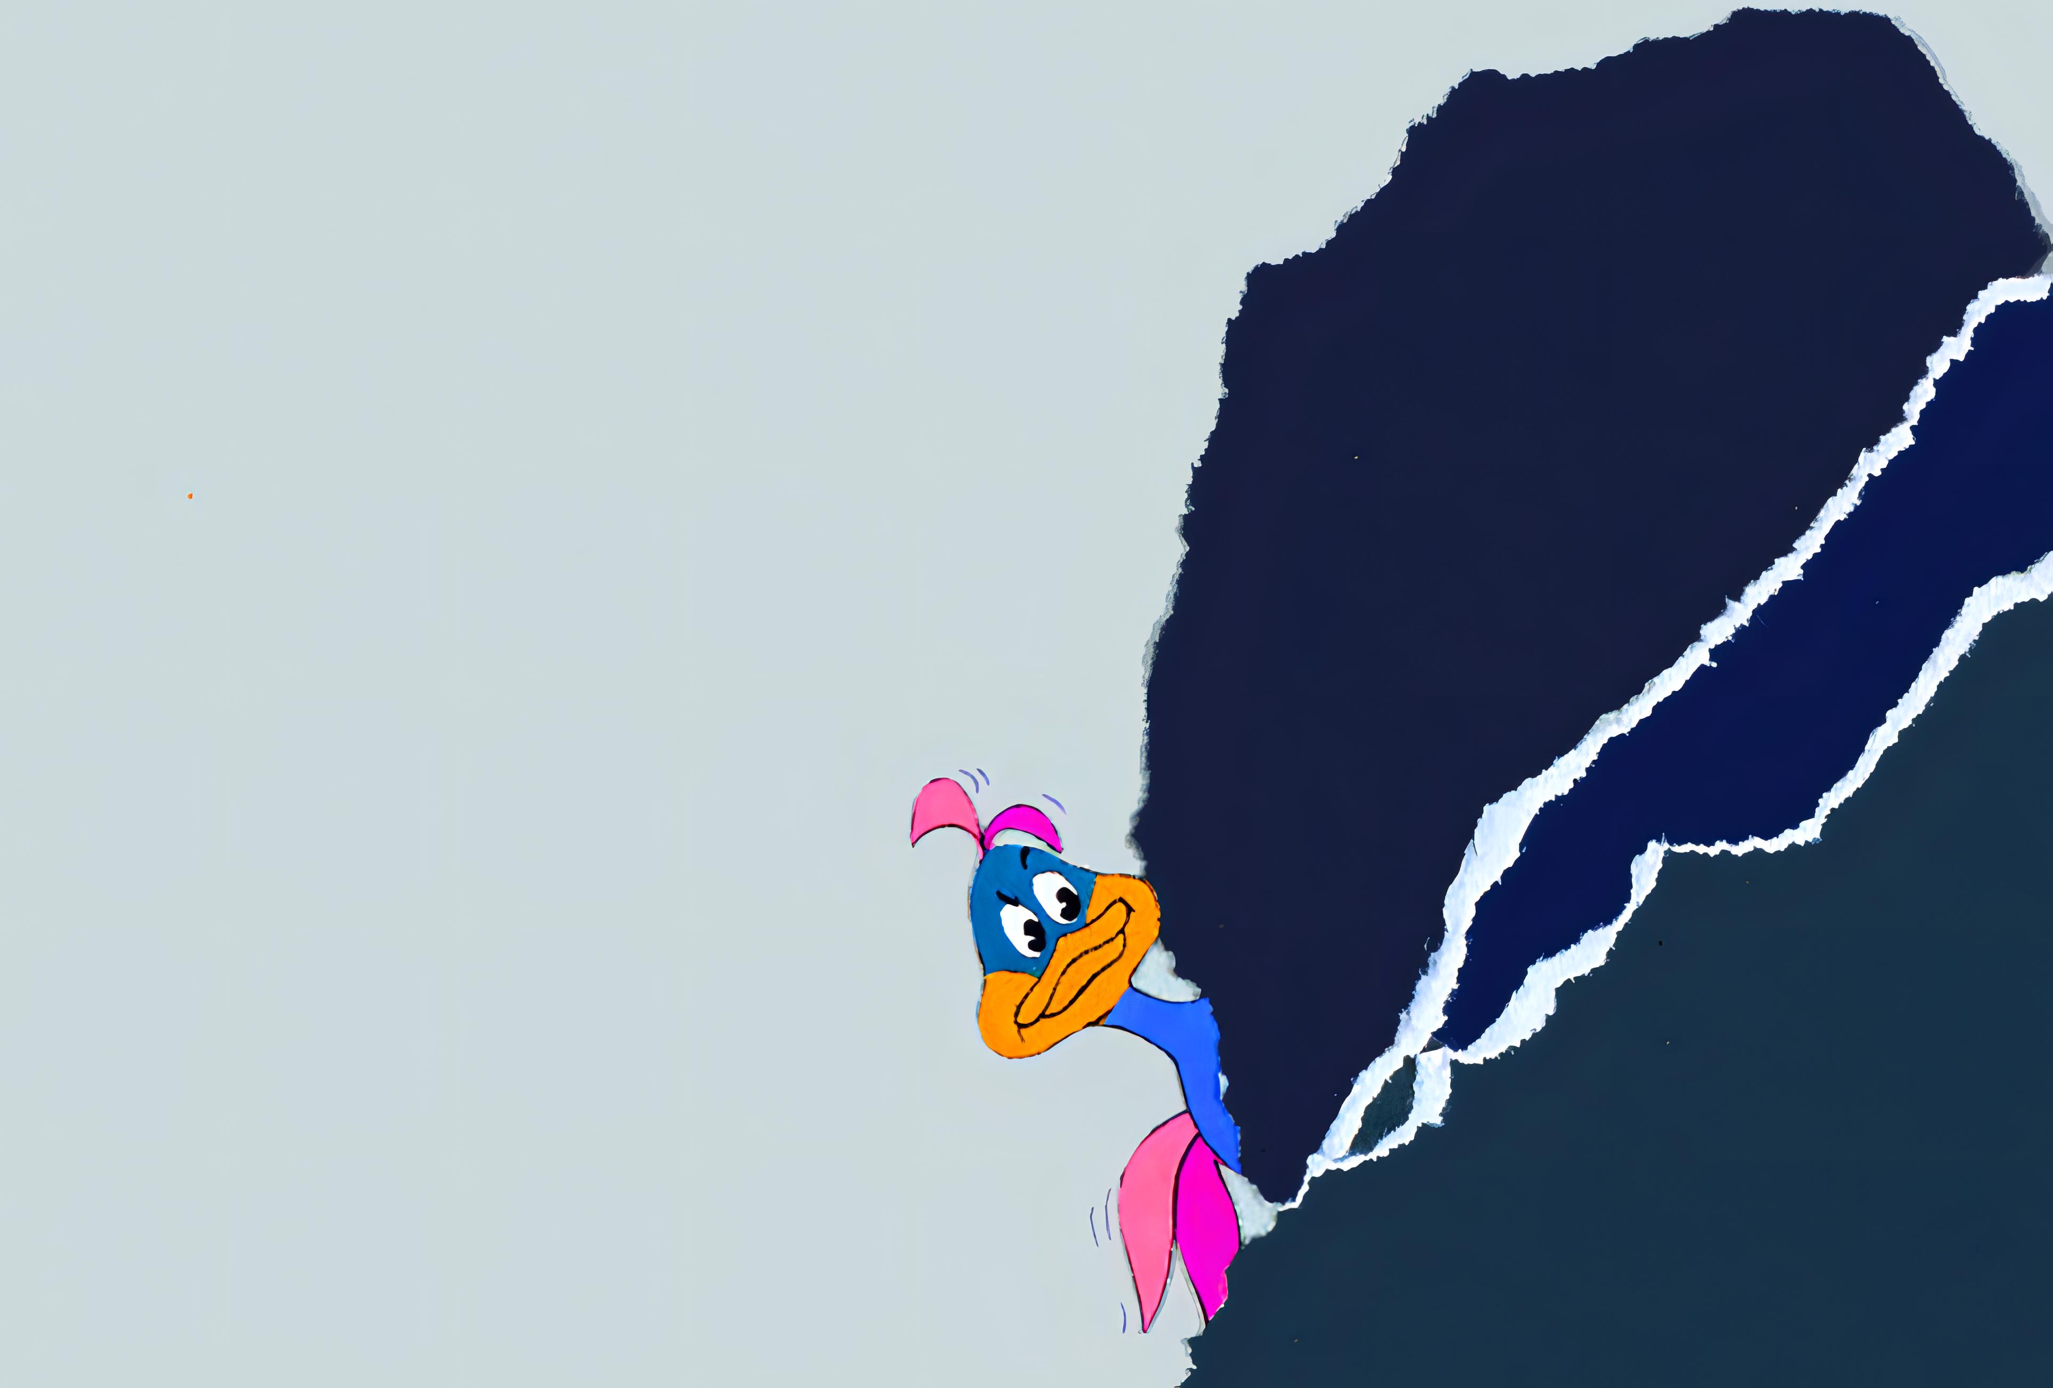
Notes:
Ma Chippy non era lontano, anzi aveva osservato con attenzione tutta la scena per scoprire cosa Joppy stesse tramando contro di lui.

Slide 36
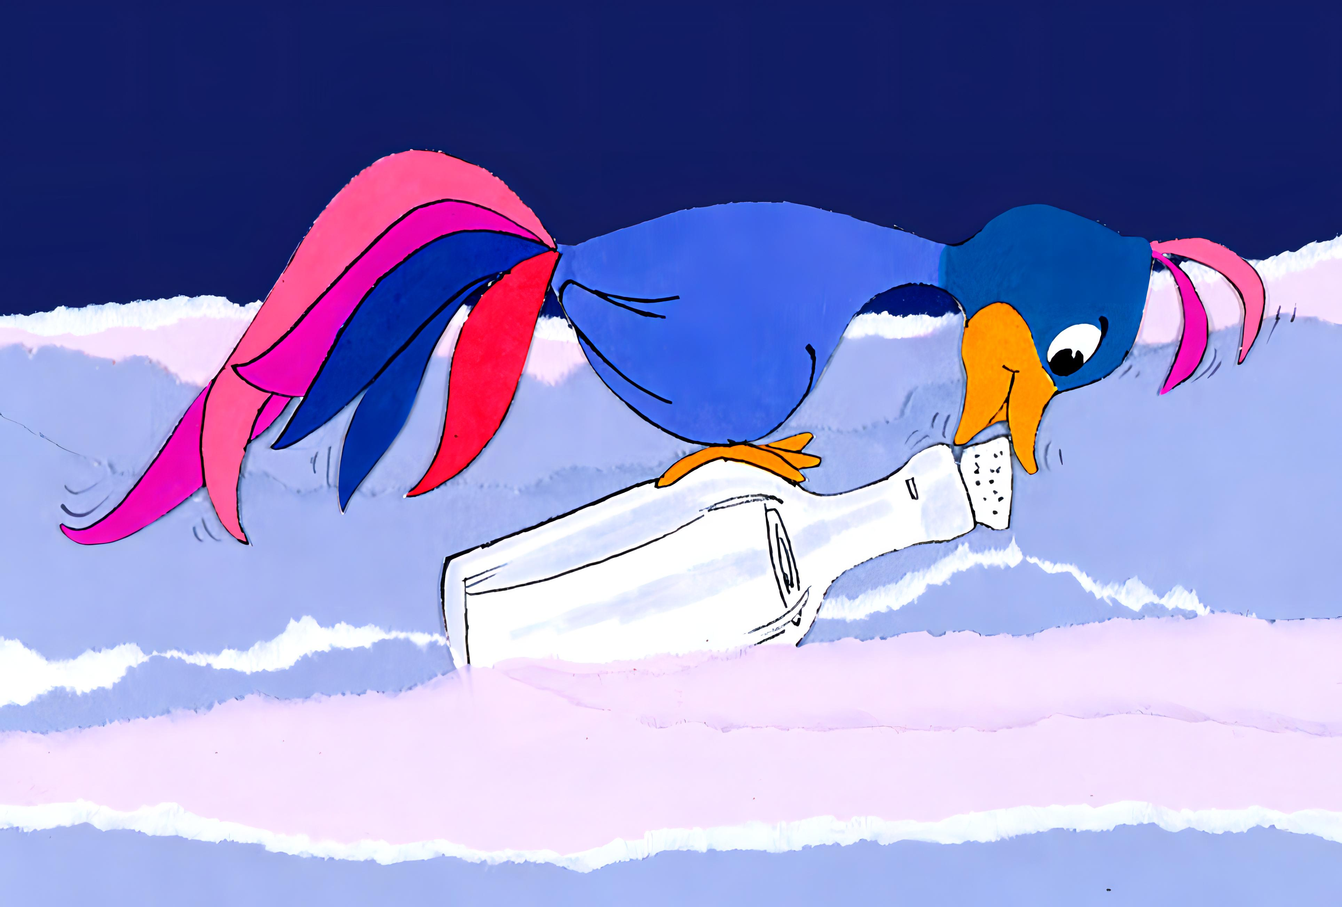
Notes:
Appena Joppy si fu allontanato, corse alla spiaggia, dissotterrò la bottiglia, la stappò, aprì il foglio e...

Slide 37
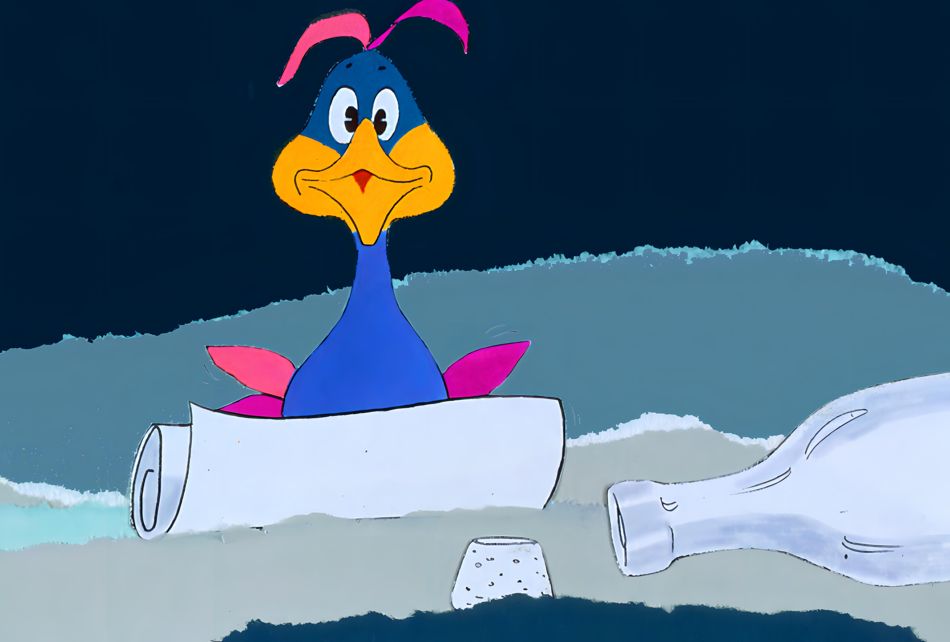
Notes:
“Il segreto della felicità: sii felice della gioia degli altri”.

Slide 38
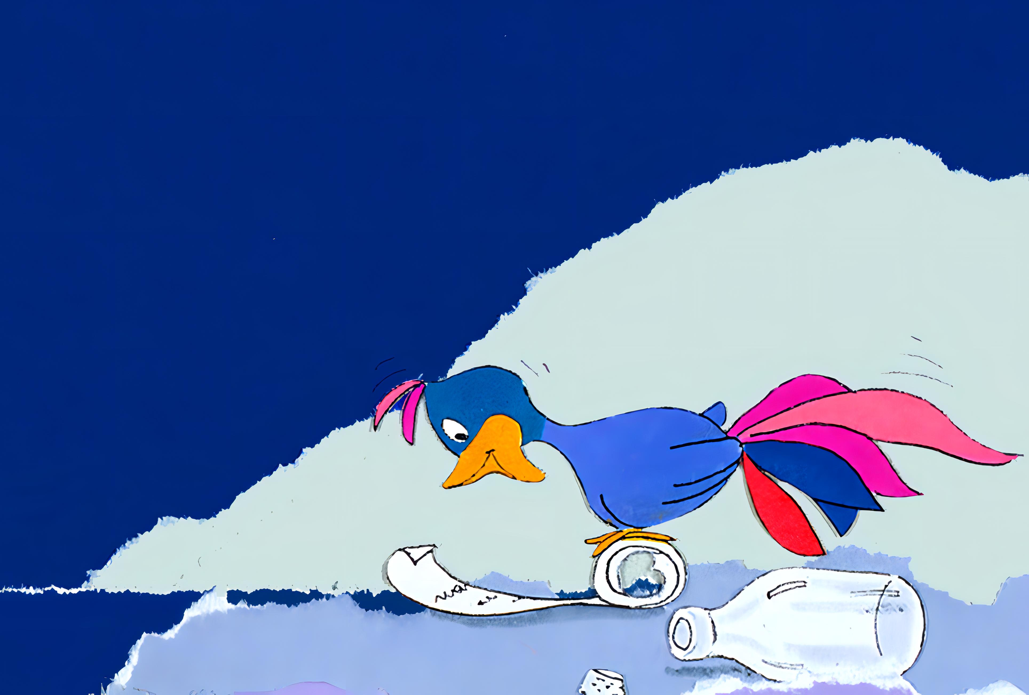
Notes:
«Ecco perché non siamo più felici - esclamò. Come sono stato egoista a tenere tutti i frutti per me!
Non ho voluto dividere la mia gioia con Joppy!
Ma ora con questo segreto posso rimediare! Sì, forse sono ancora in tempo!».

Slide 39
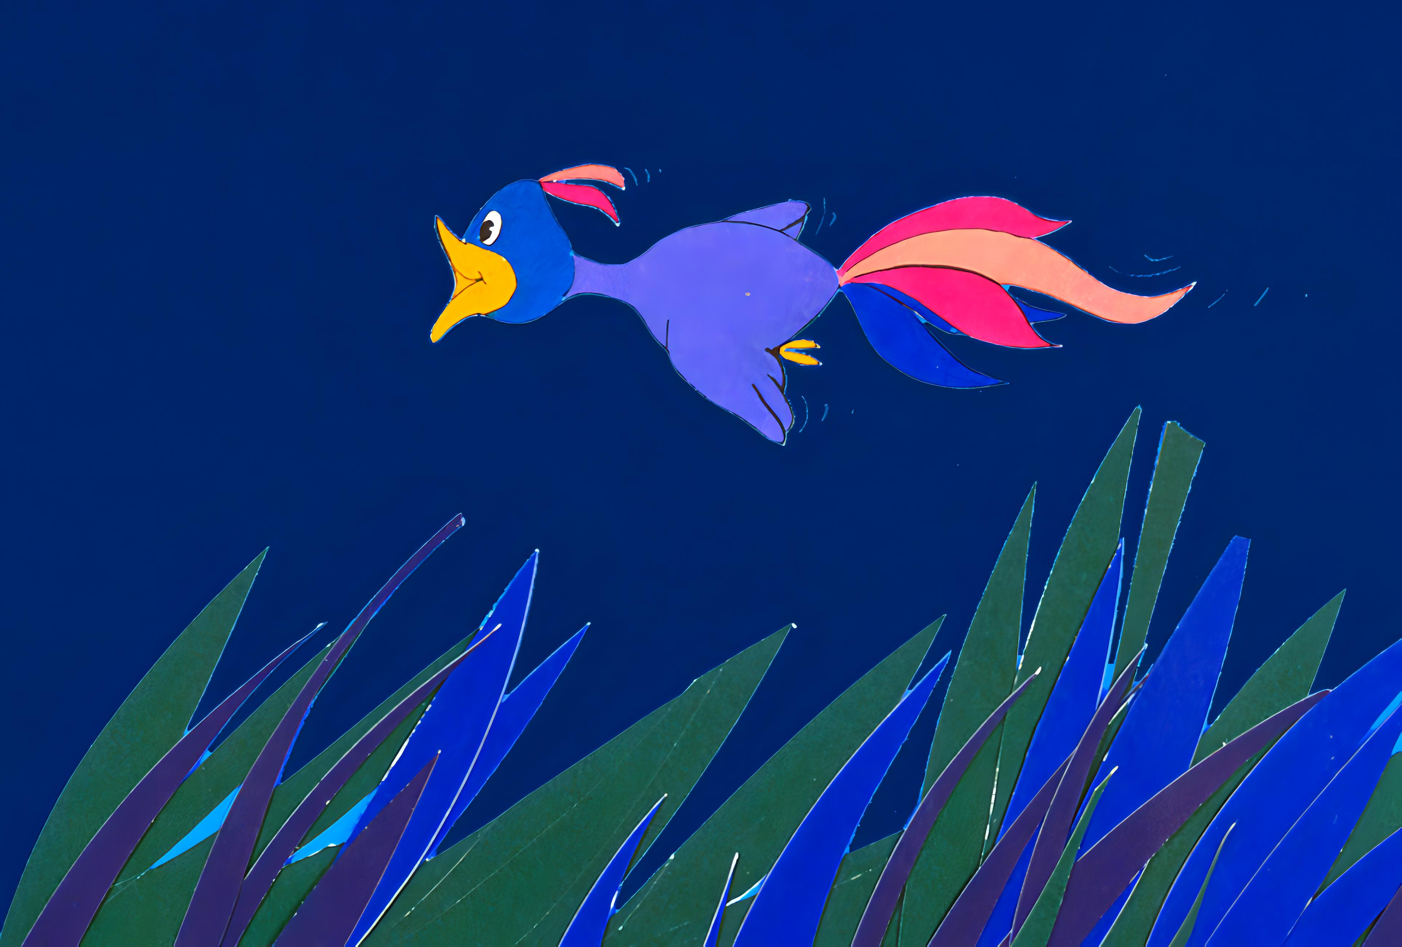
Notes:
Volò veloce verso il boschetto per attuare il suo piano e…

Slide 40
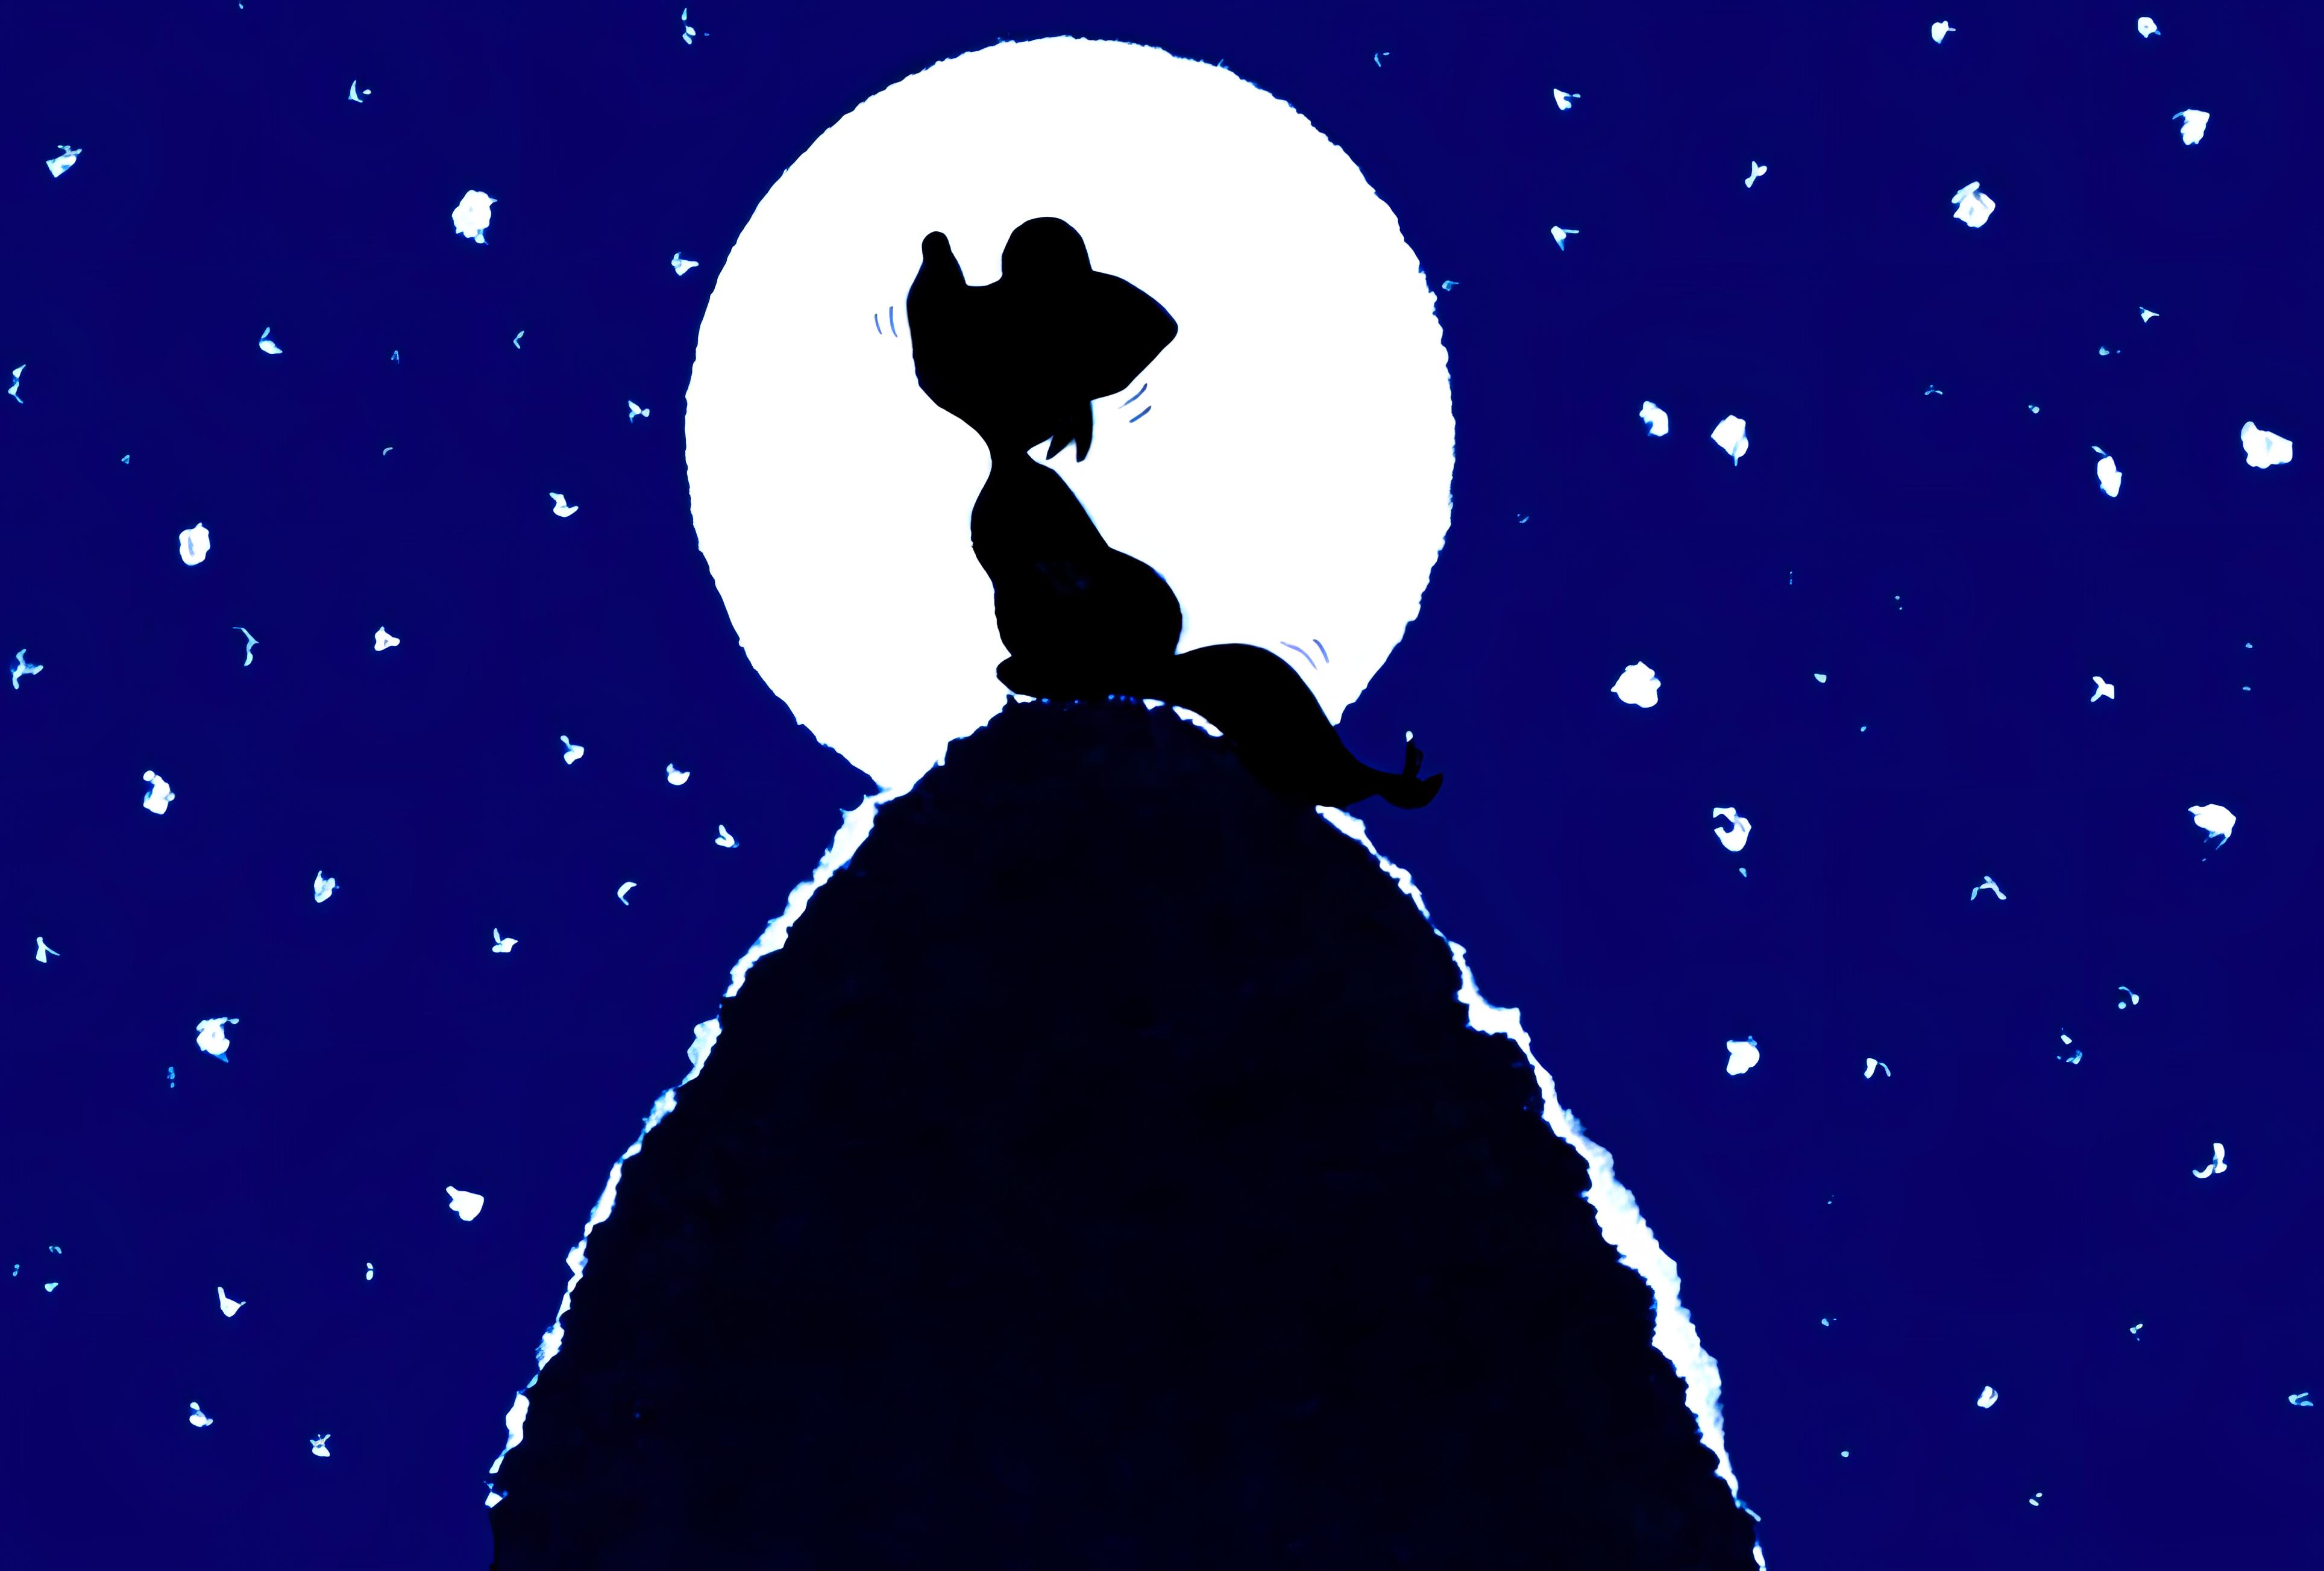
Notes:
Joppy aveva cercato Chippy tutta la sera e, dopo averlo chiamato inutilmente, era tornato, stanco, a casa, ripromettendosi di cercarlo il giorno dopo per fare la pace con lui a tutti i costi.

Slide 41
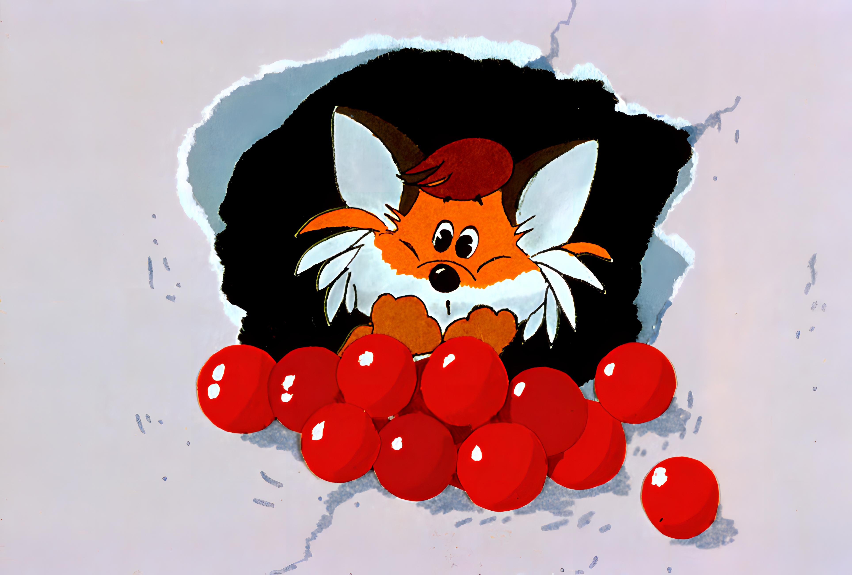
Notes:
Il mattino dopo Joppy si alzò presto, si affacciò all'uscita della sua tana per salutare, come ogni giorno, il mare e...
«Oh meraviglia: ma sto sognando! Questi sono i miei frutti, quelli che non sono mai riuscito a raccogliere, che Chippy mi voleva mangiare!».

Slide 42
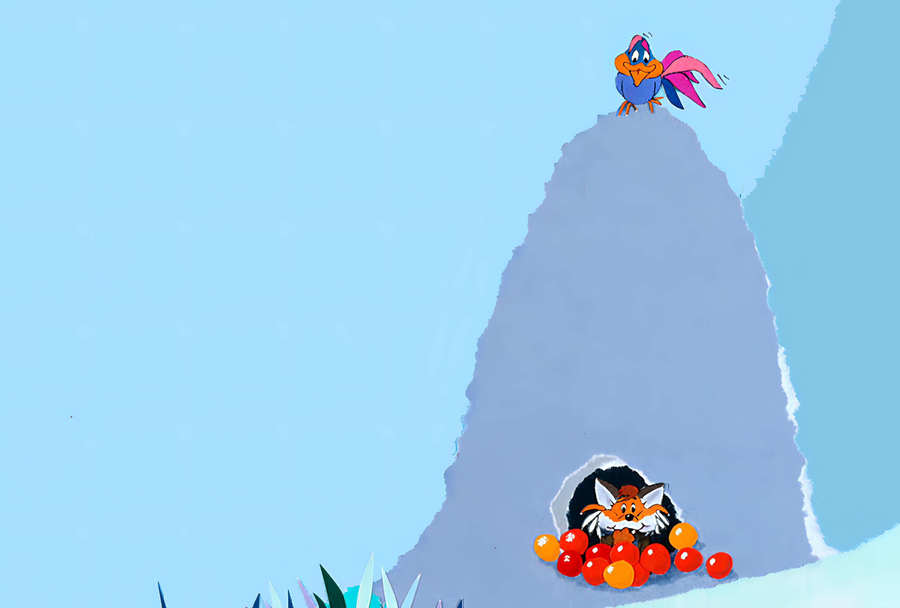
Notes:
«Ma chi li ha potuti mettere qui? Sull'isola ci sono solo io e... Chippy!!!! Sì, deve essere stato proprio lui a portarli qui, non può essere stato che lui! Devo cercare subito Chippy!».

Slide 43
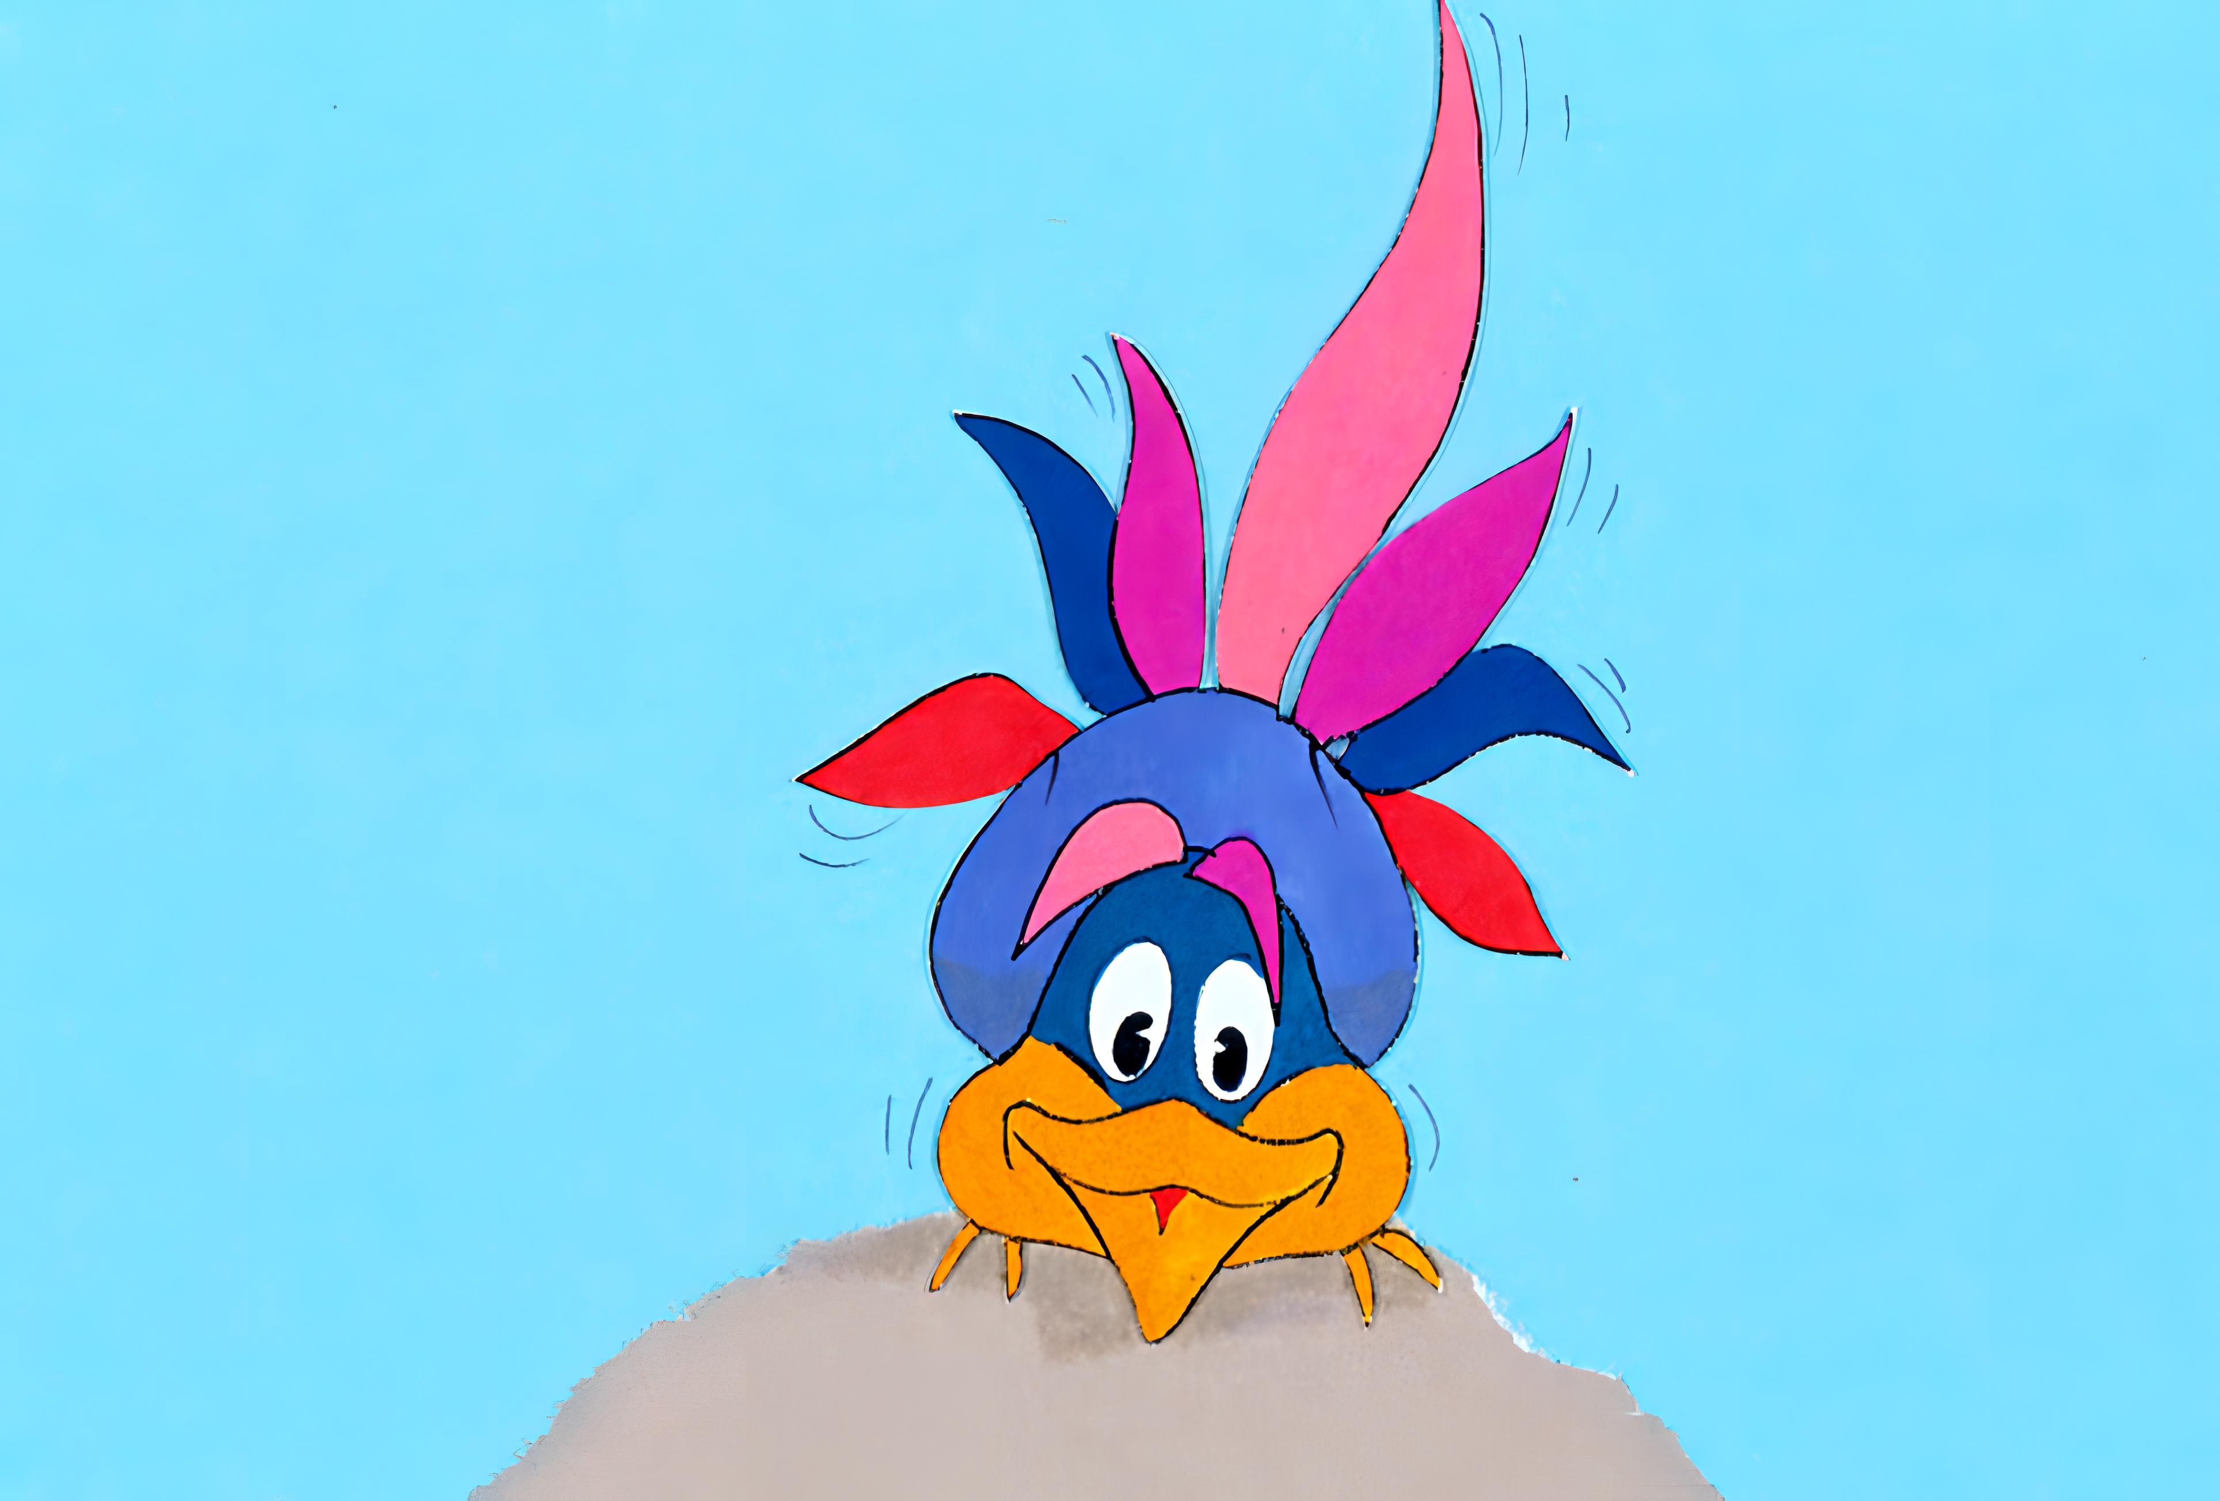
Notes:
Ma Chippy era più vicino di quanto pensasse: dall'alto della roccia, sopra la tana di Joppy, stava osservando tutta la scena.
Non era mai stato così felice come in quel momento! Sapeva di aver ritrovato un amico.

Slide 44
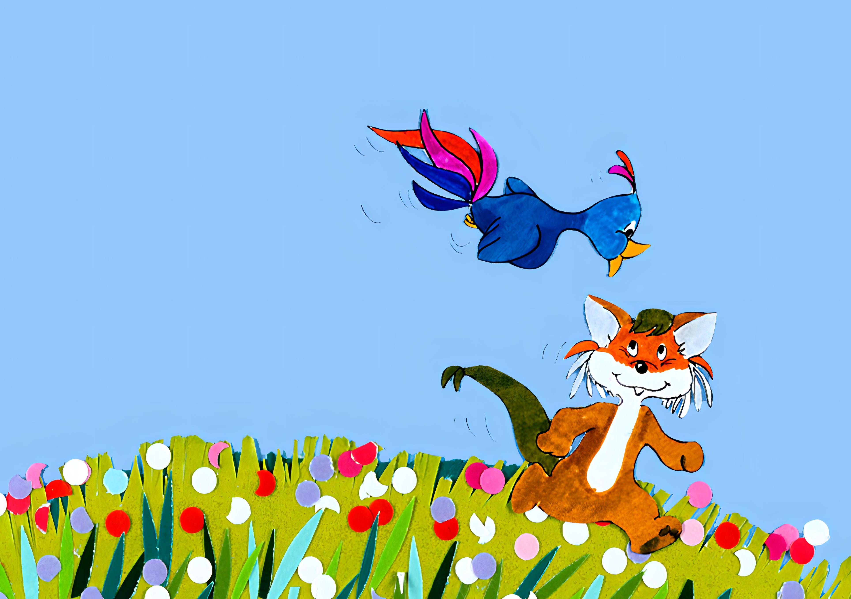
Notes:
Essere contento della gioia degli altri: quella sì che era la vera felicità!

Slide 45
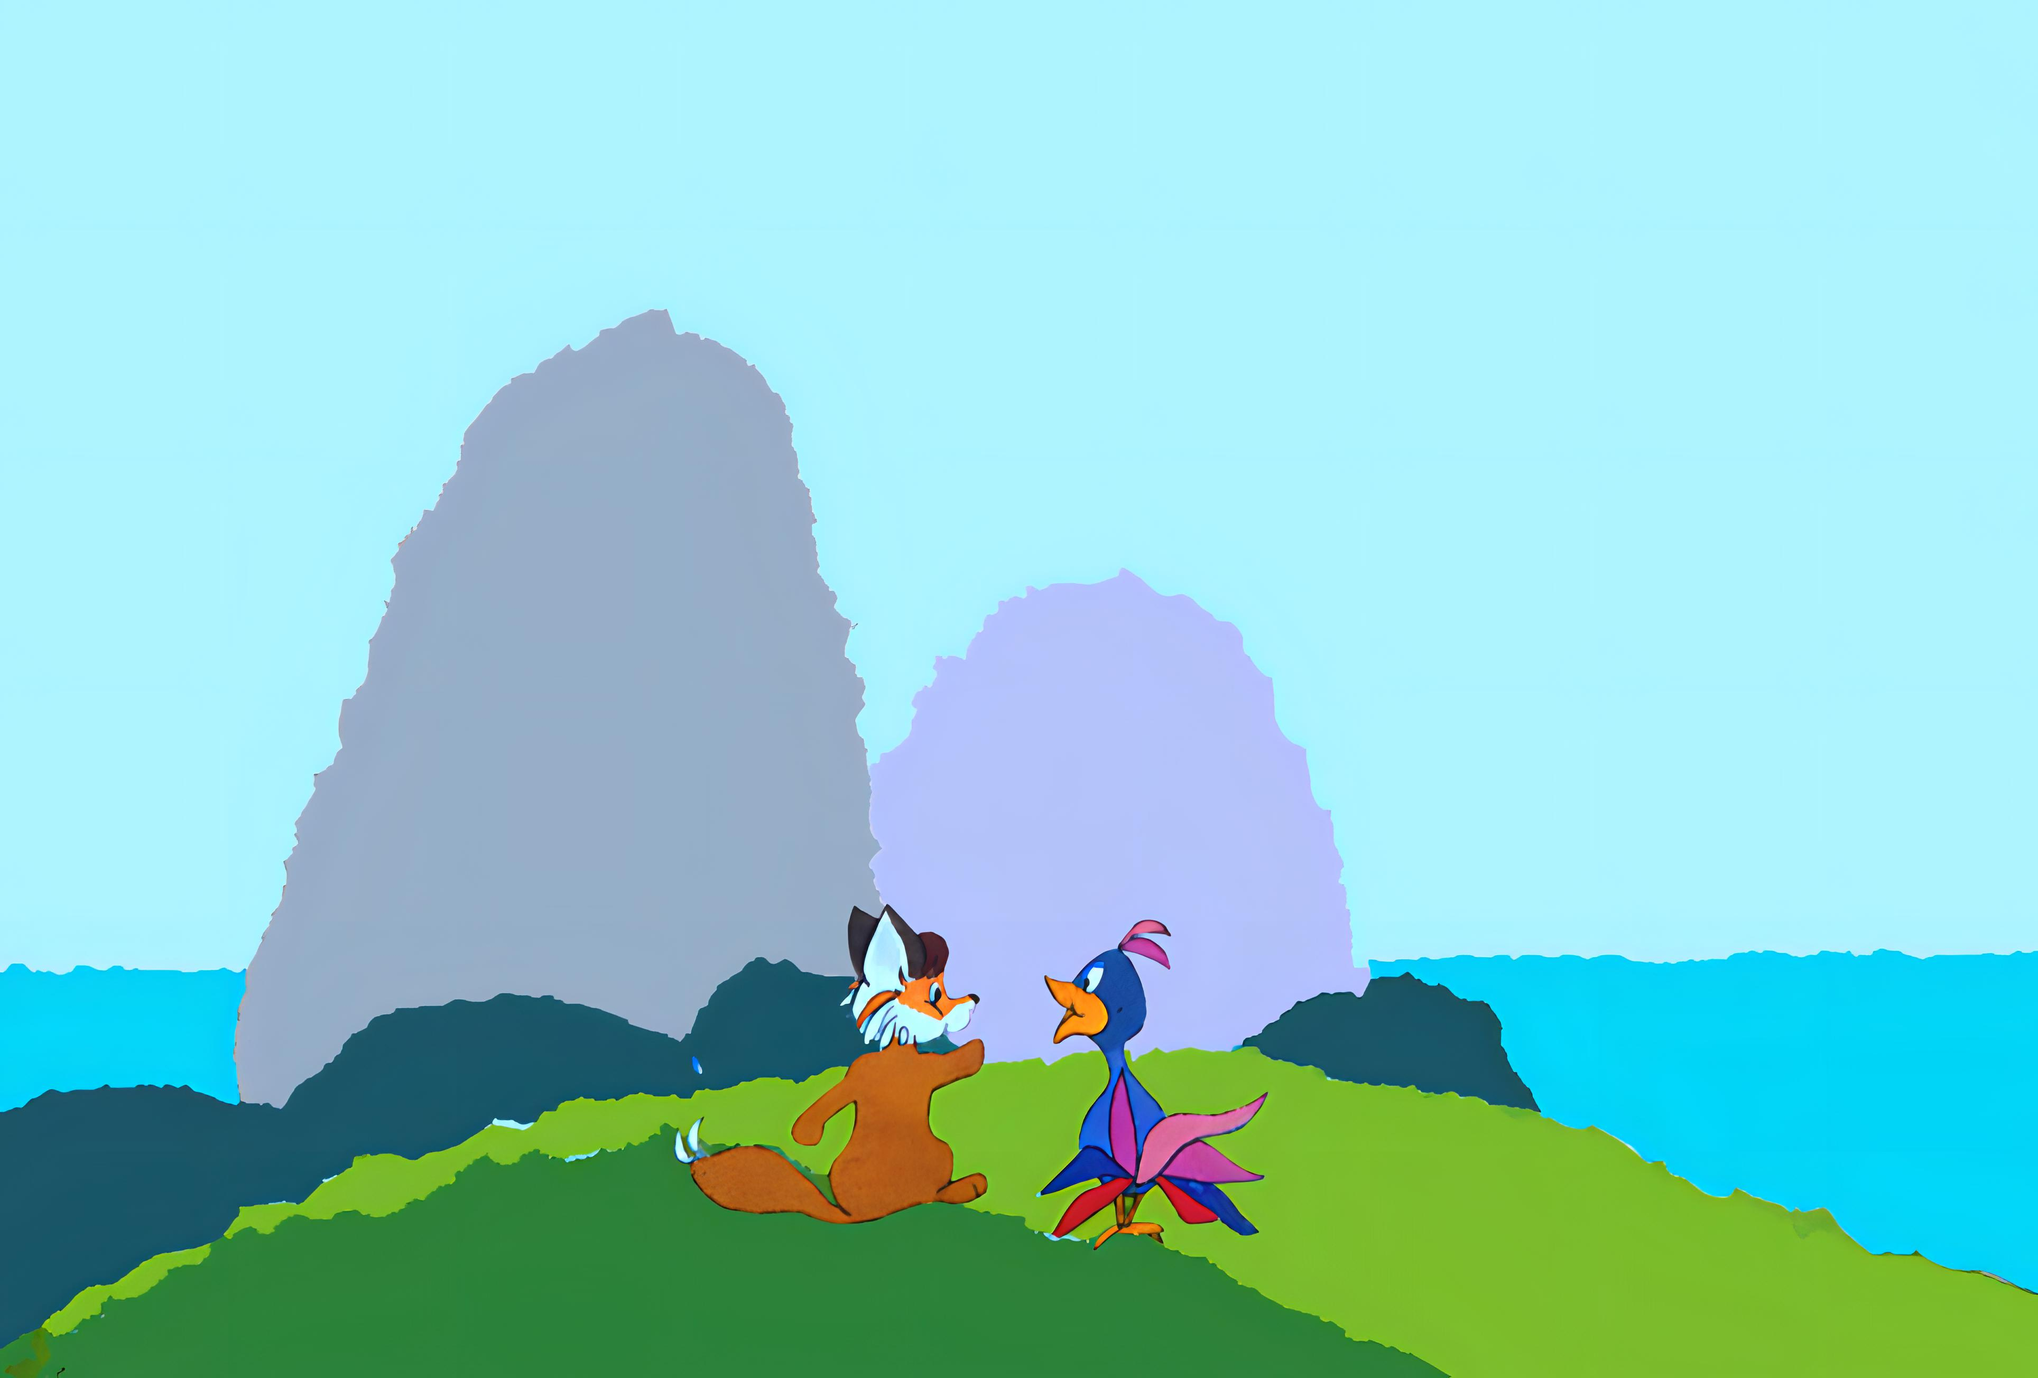
Notes:
Ora Chippy e Joppy non l'avrebbero mai più dimenticato!

Slide 46
***
Notes:
Fine

